Slide 1
SoMeIn
Social Media as a tool for Inclusion
Erasmus + KA201 projekti, 2018-2020
Tanska, Suomi, Viro
Kreikka, Katalonia

Slide 2
Osallistujat
Tanska: Langelinienskolen
Suomi: Suolahden yhtenäiskoulu
Viro: Jöhvi Pöhikool
Kreikka: 2nd Vocational High School
Katalonia: INS Aubenc

Slide 3
SoMeIn Projektin tavoitteena on
Lisätä tietoisuutta muista kulttuureista ja kasvattaa suvaitsevaisuutta erilaisuutta kohtaan
sekä
Jakaa käytännössä opetusmenetelmiä ja -materiaaleja

Slide 4
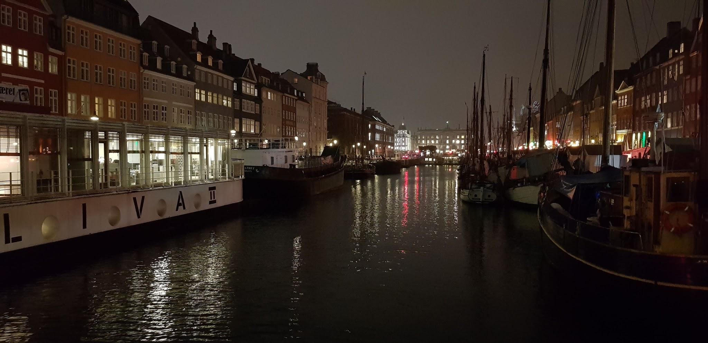
Tanska 5-11.11.2018

Slide 5
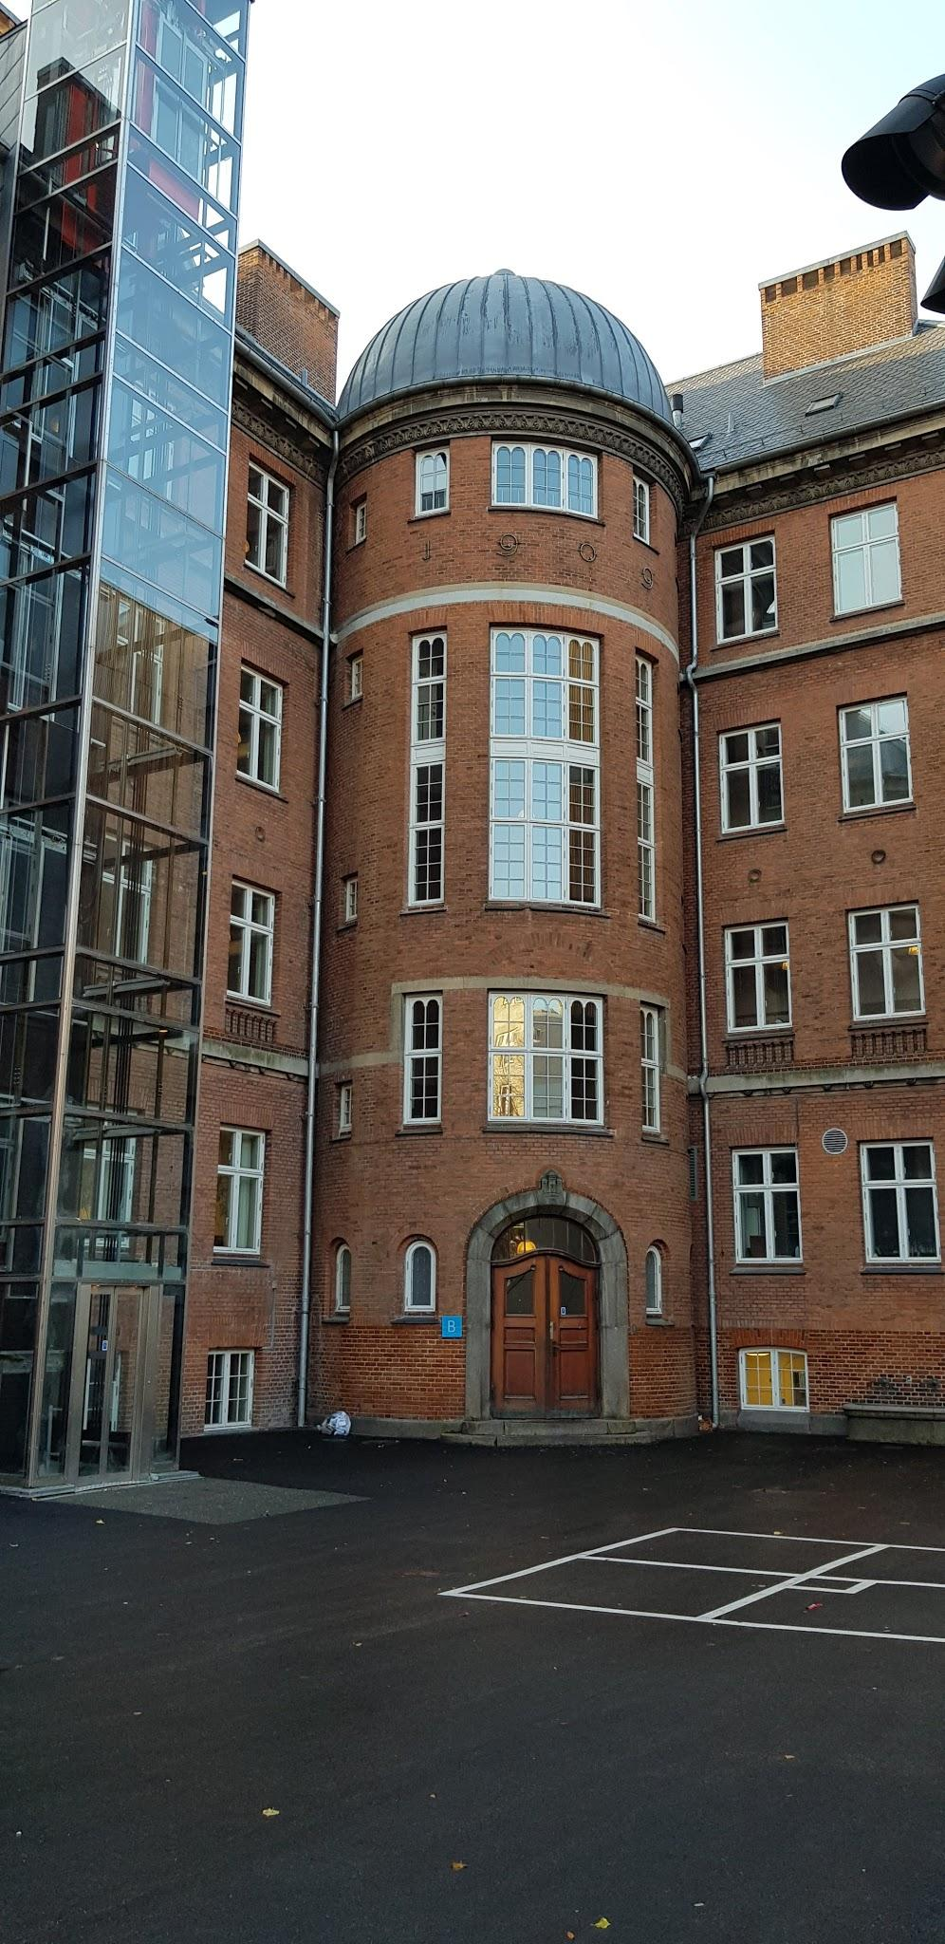
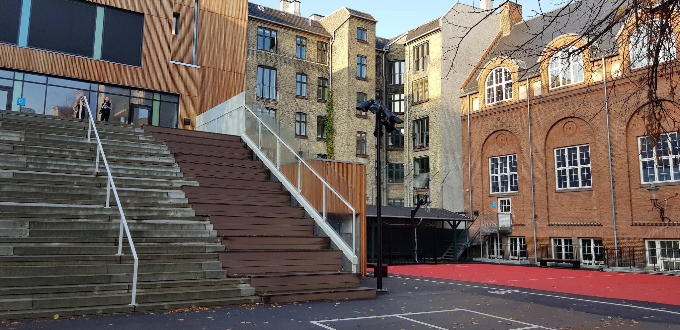
Langelinieskolen

Slide 6
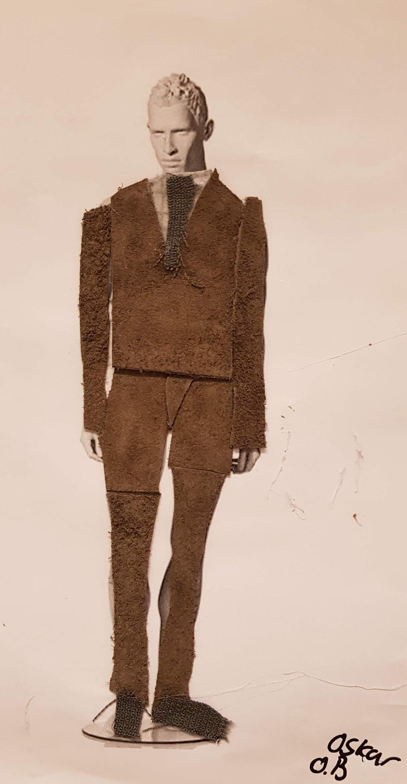
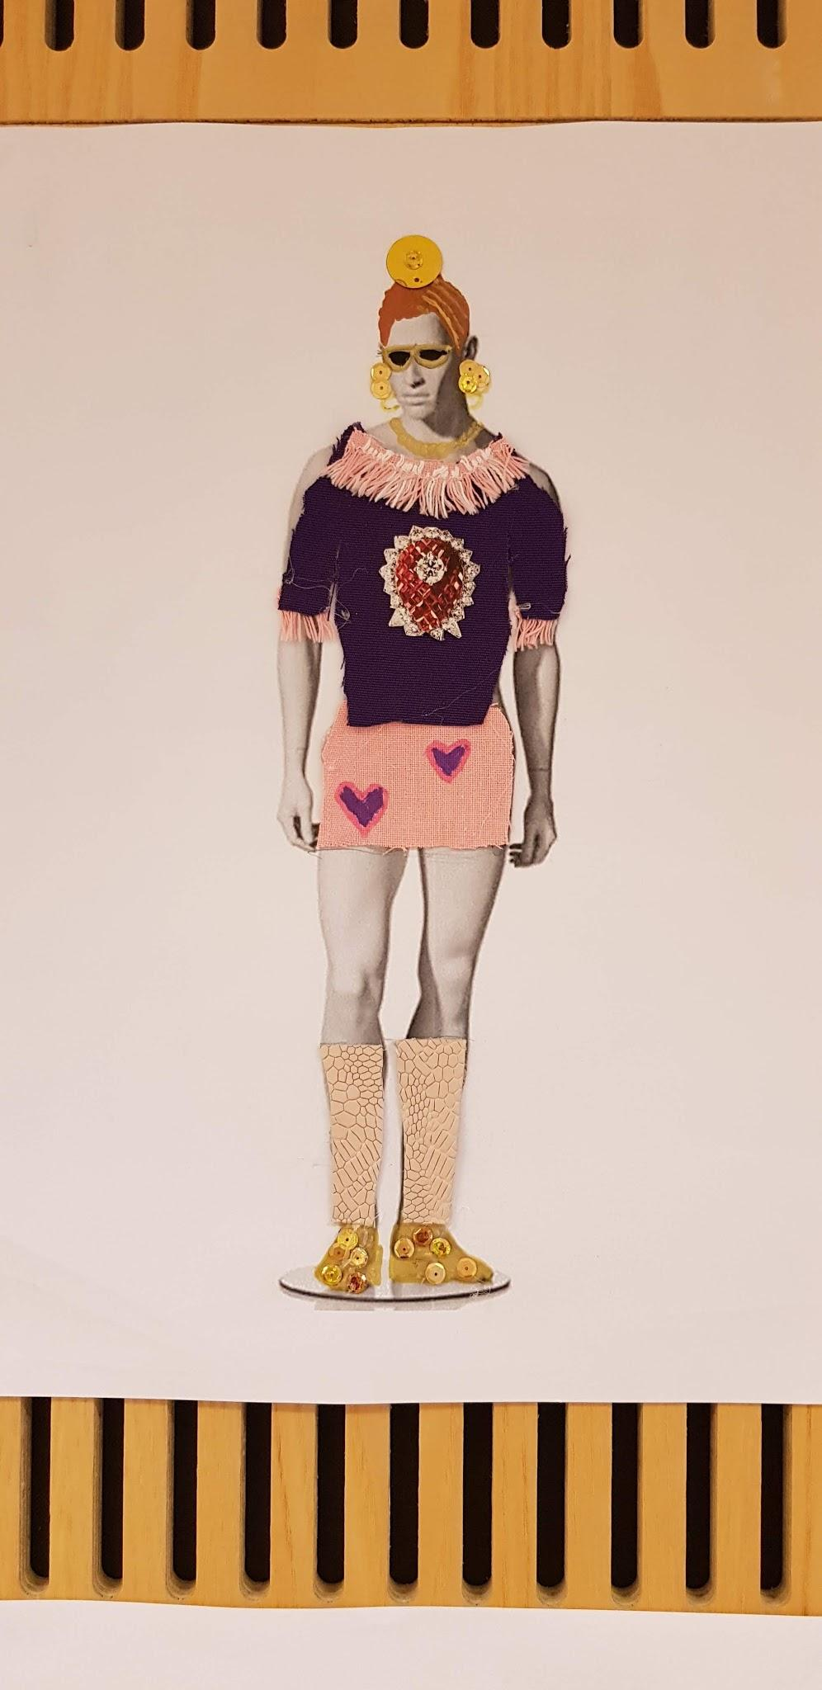
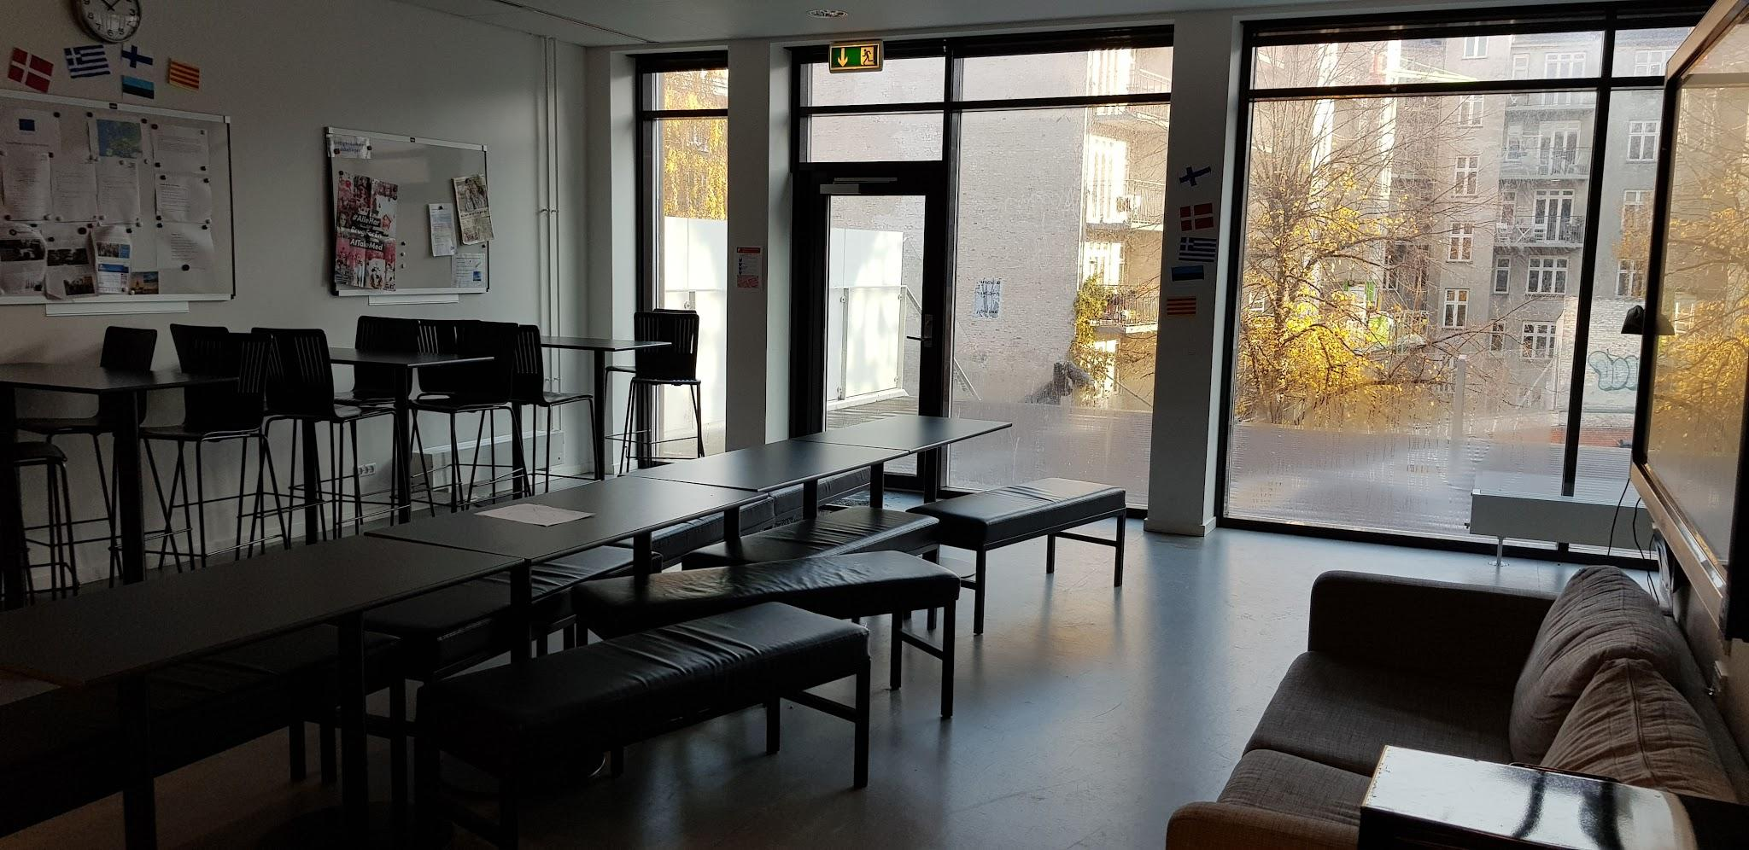
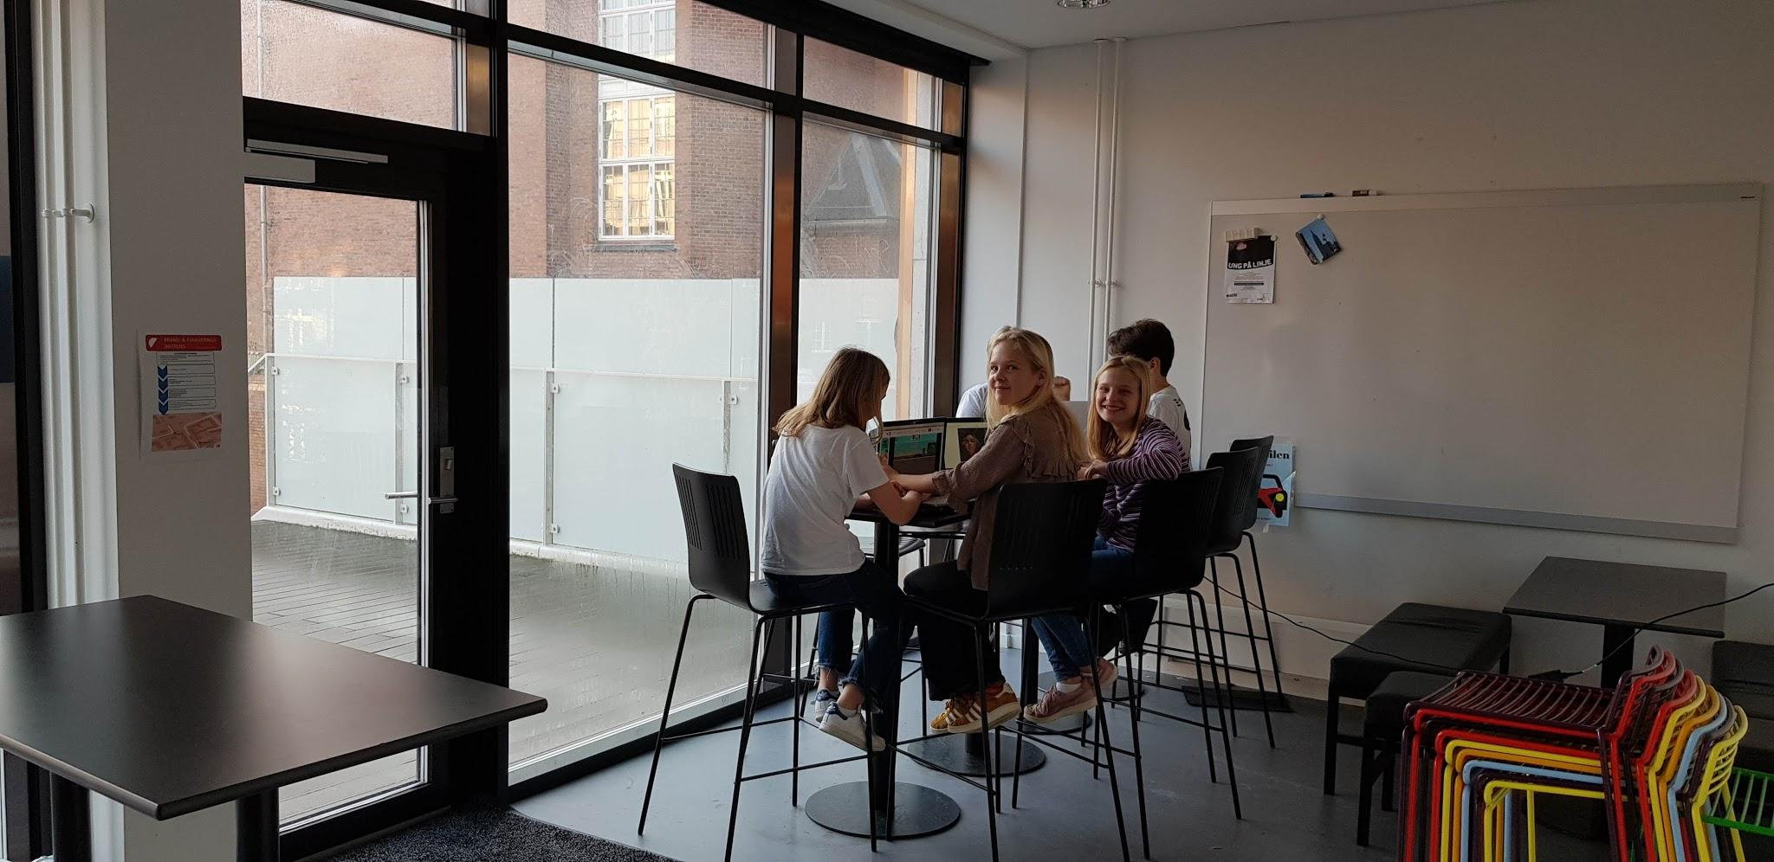
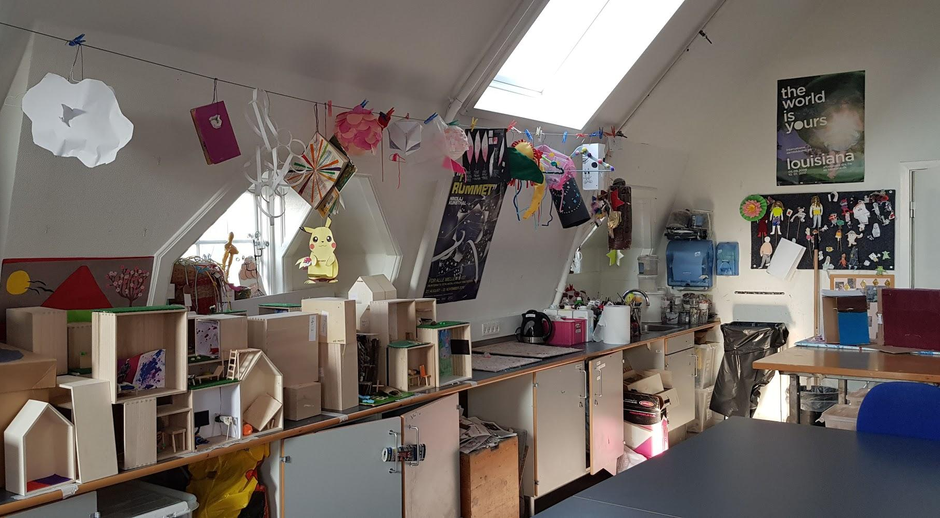

Slide 7
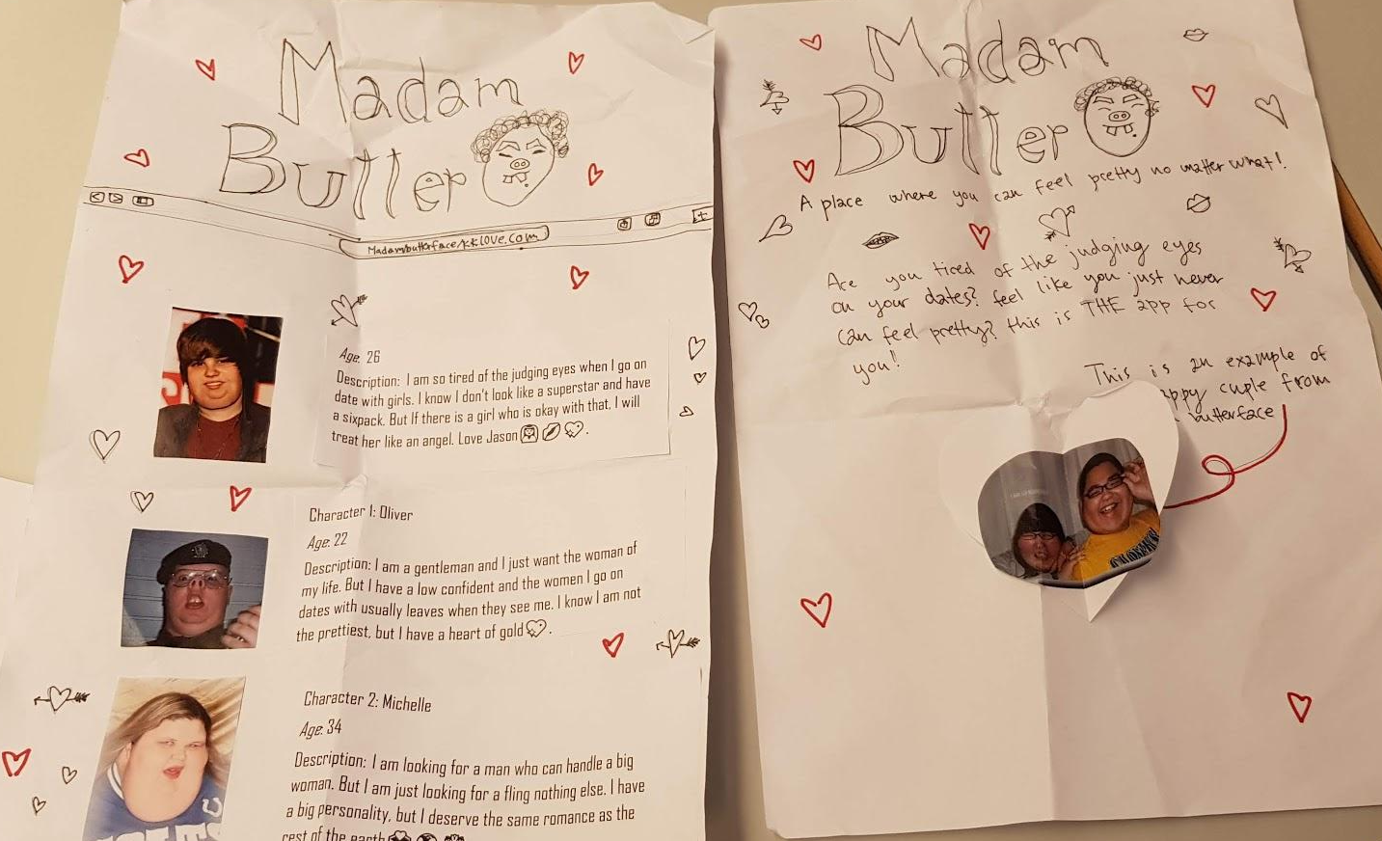
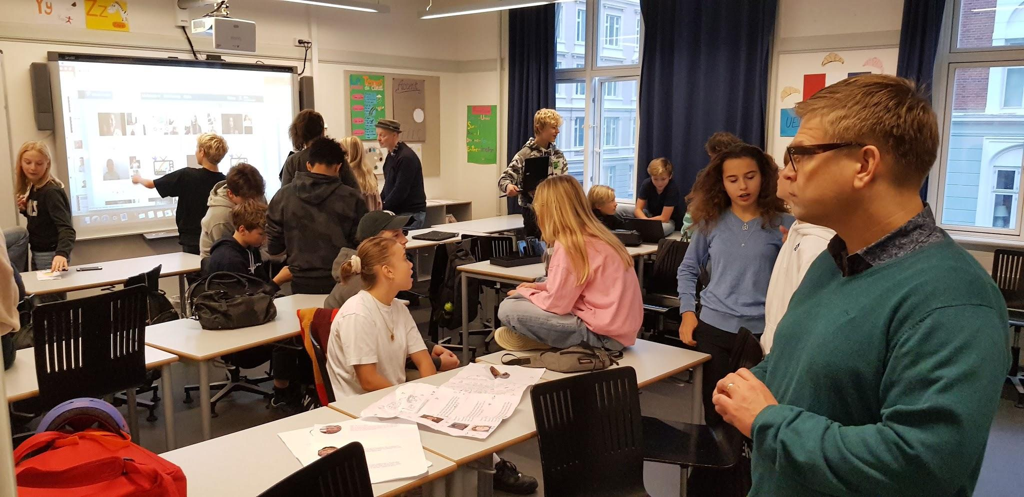
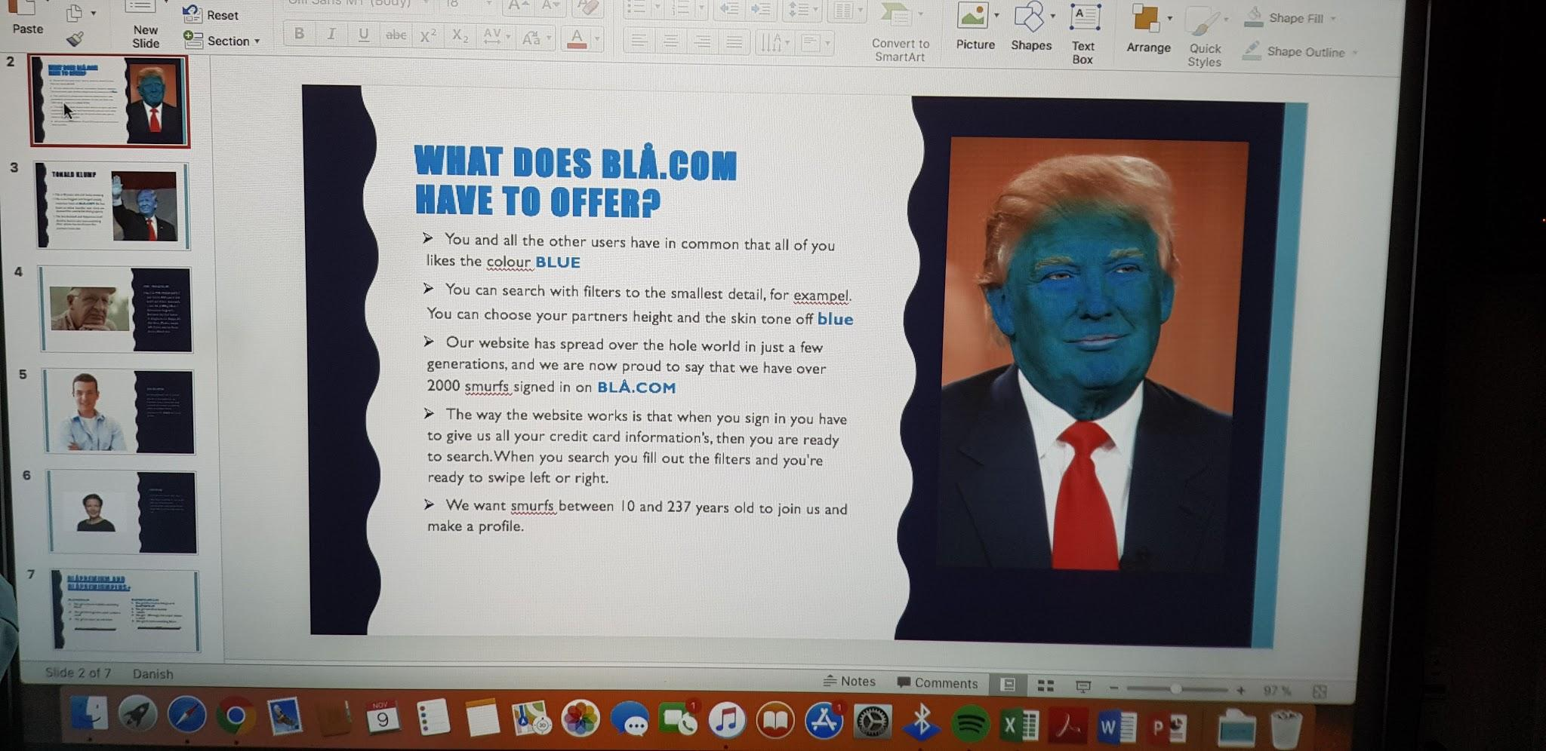
Englannin opiskelua

Slide 8
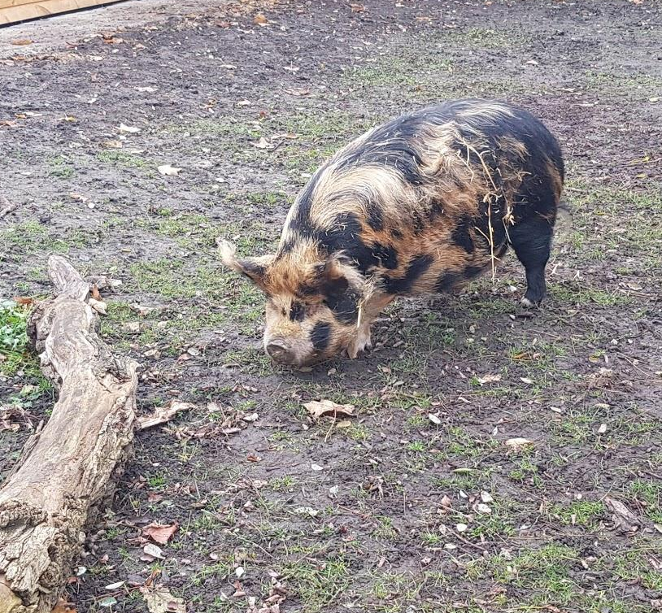
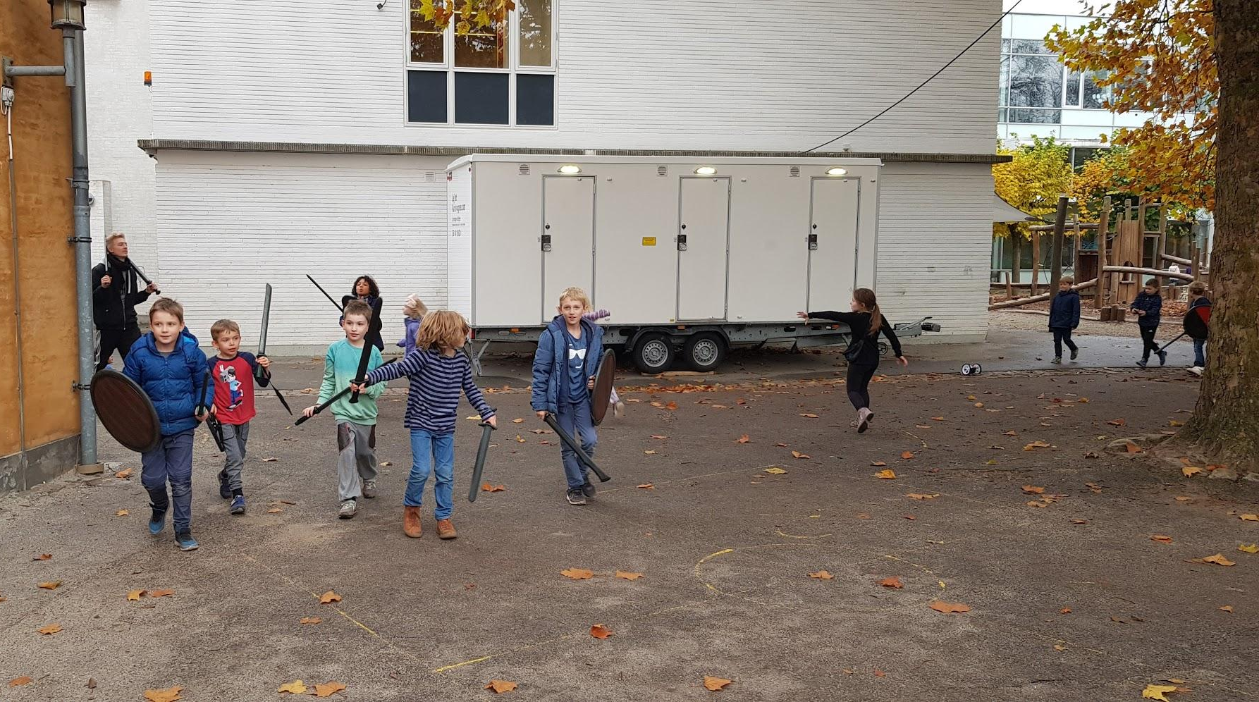
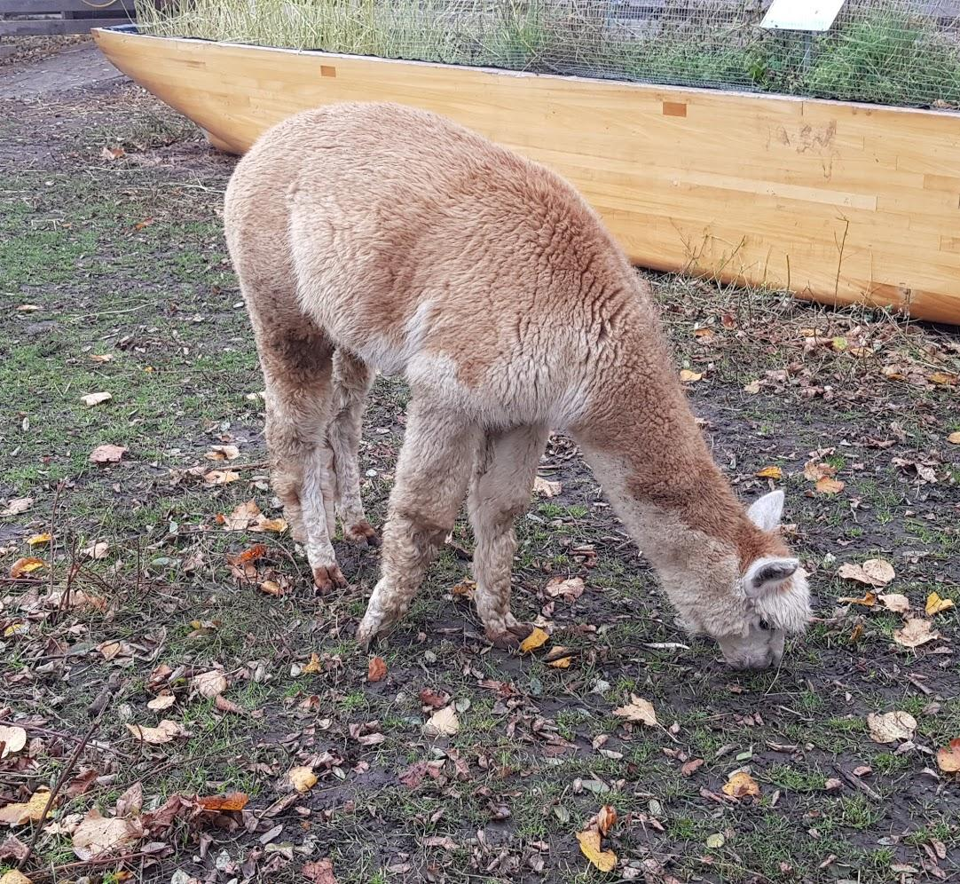
Viikinkejä ja eläimiä

Slide 9
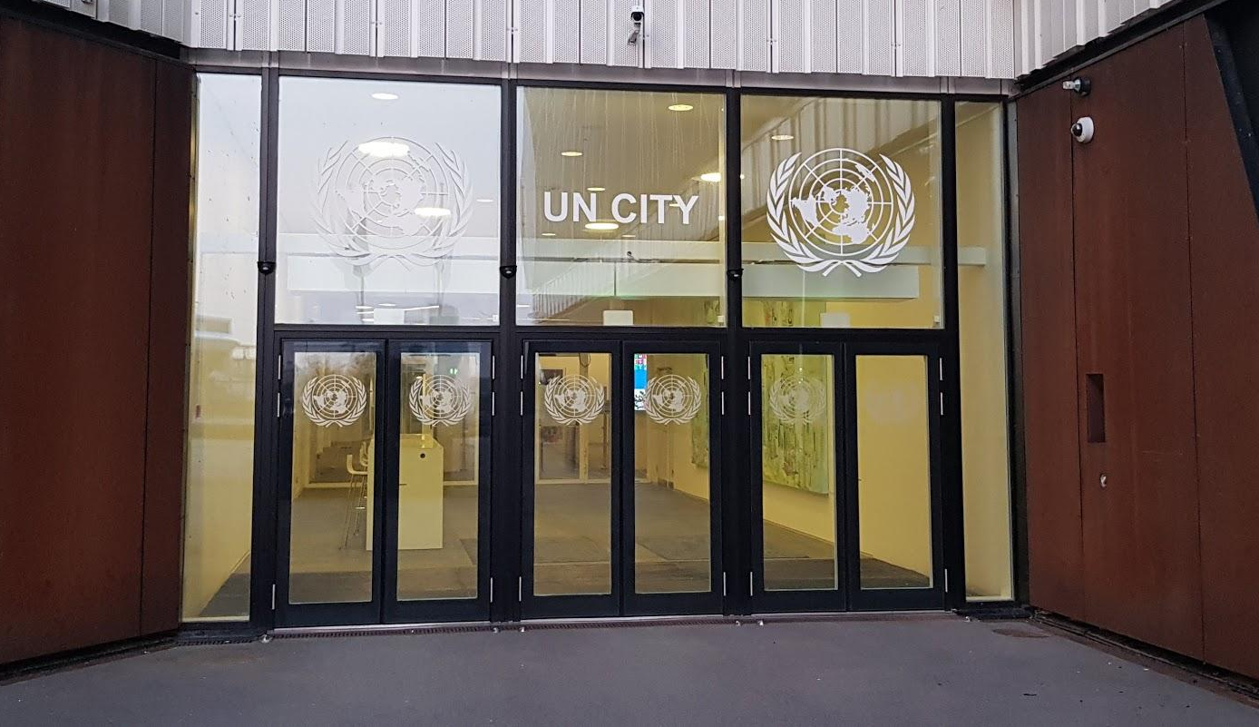
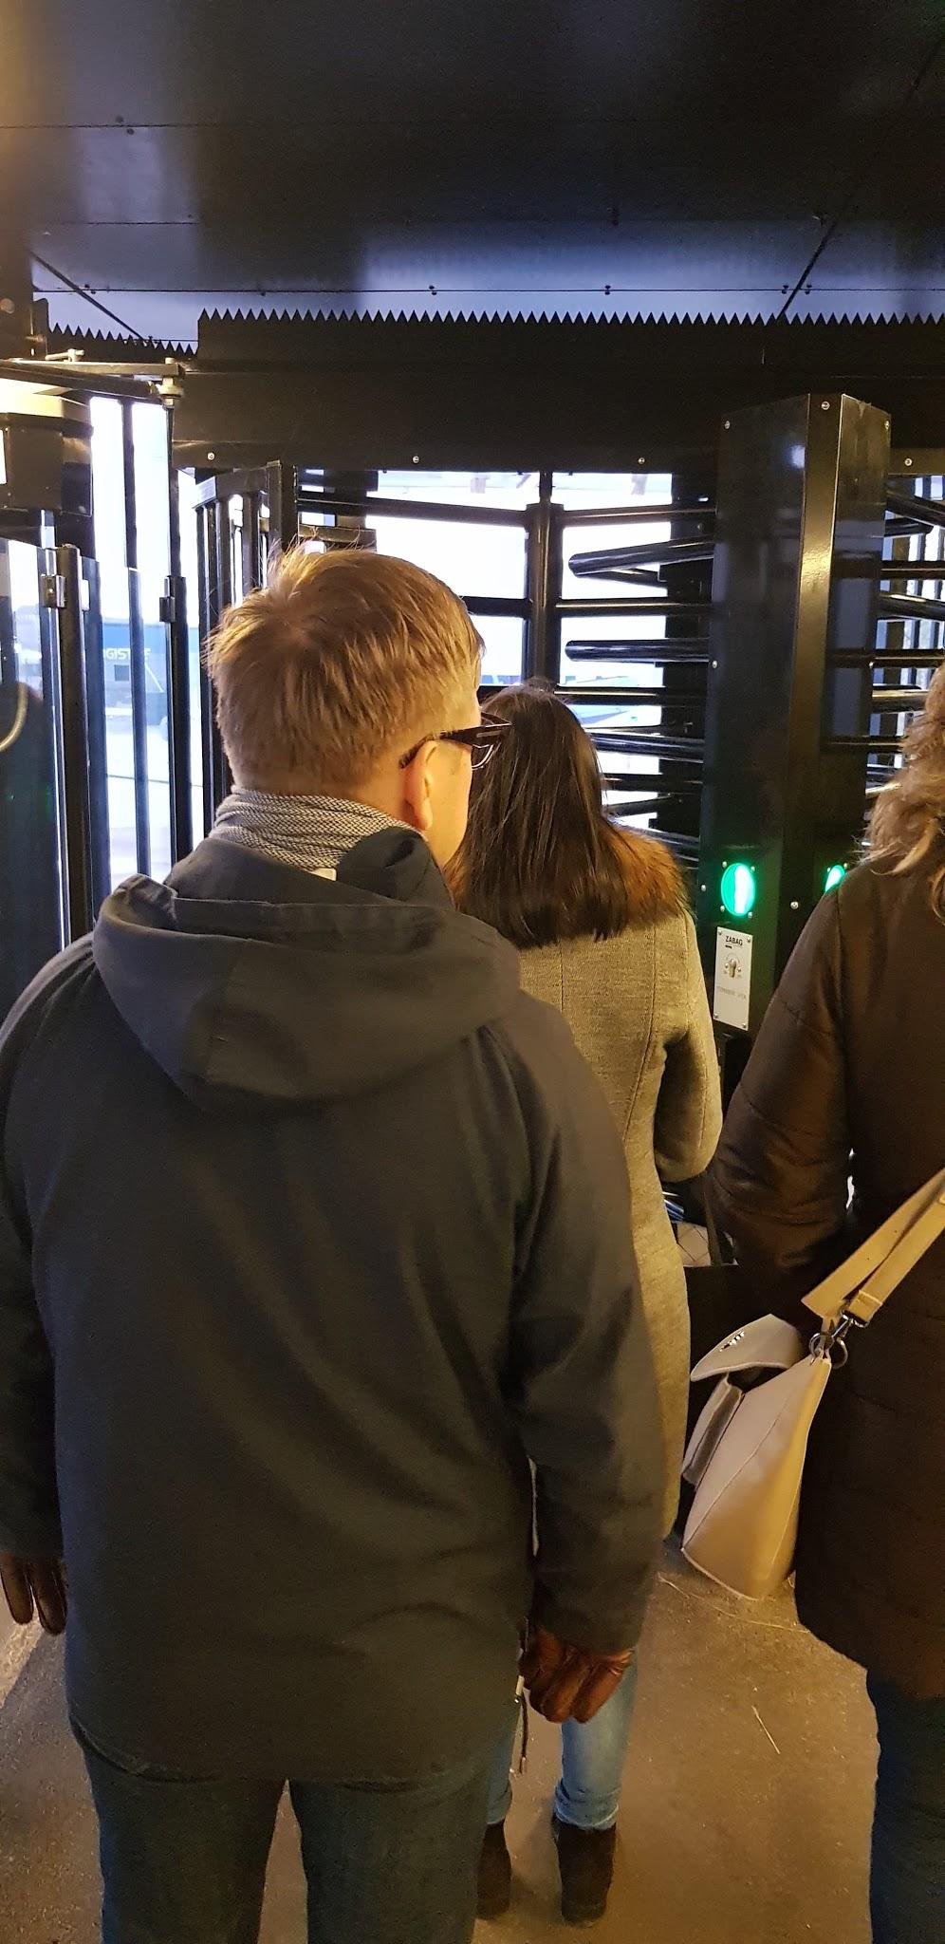
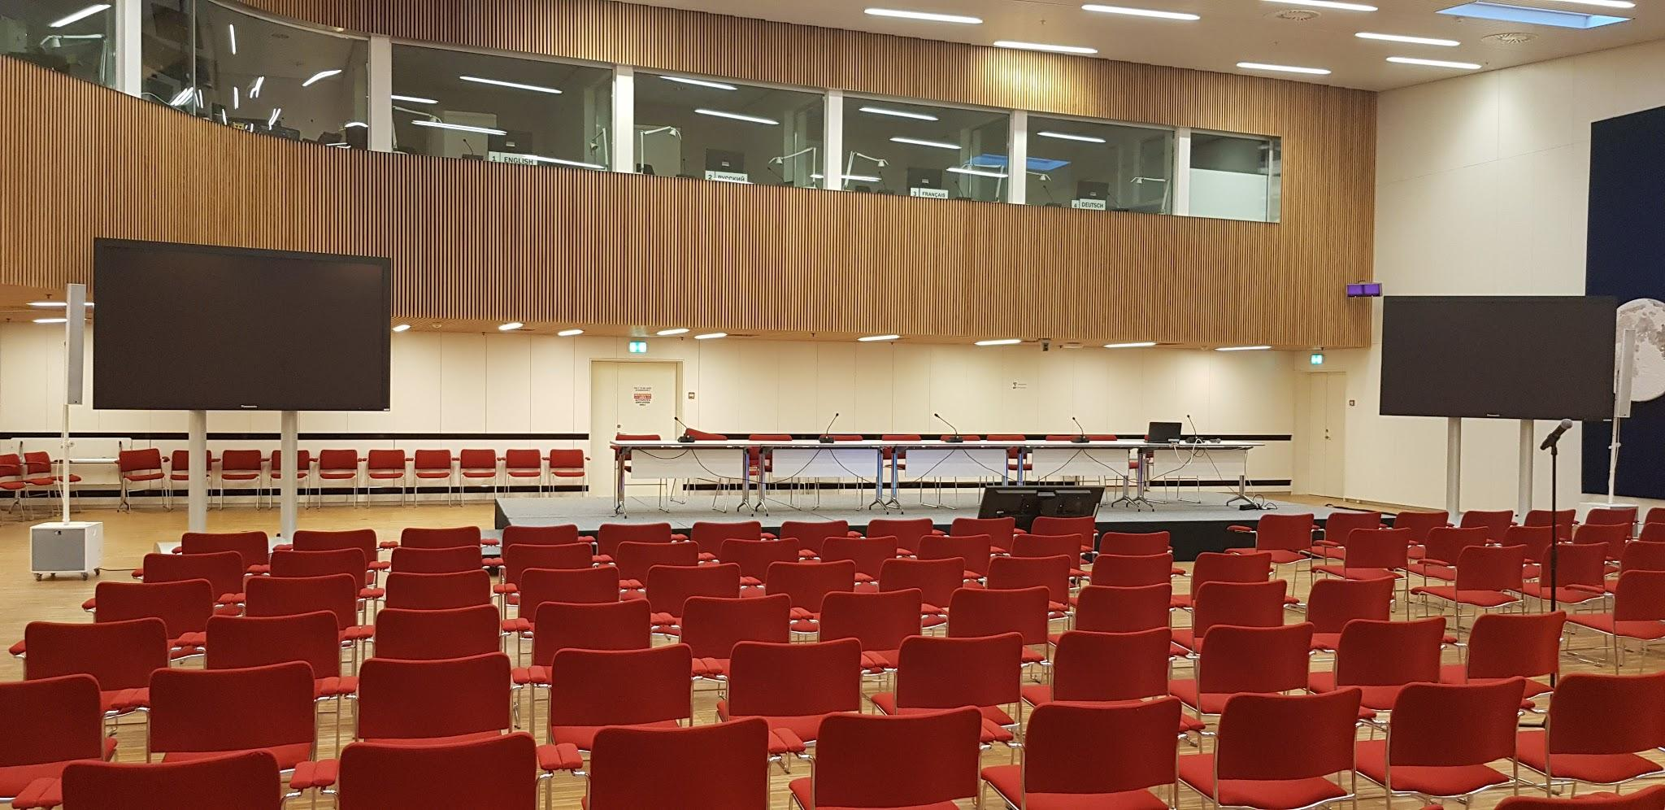
UN City

Slide 10
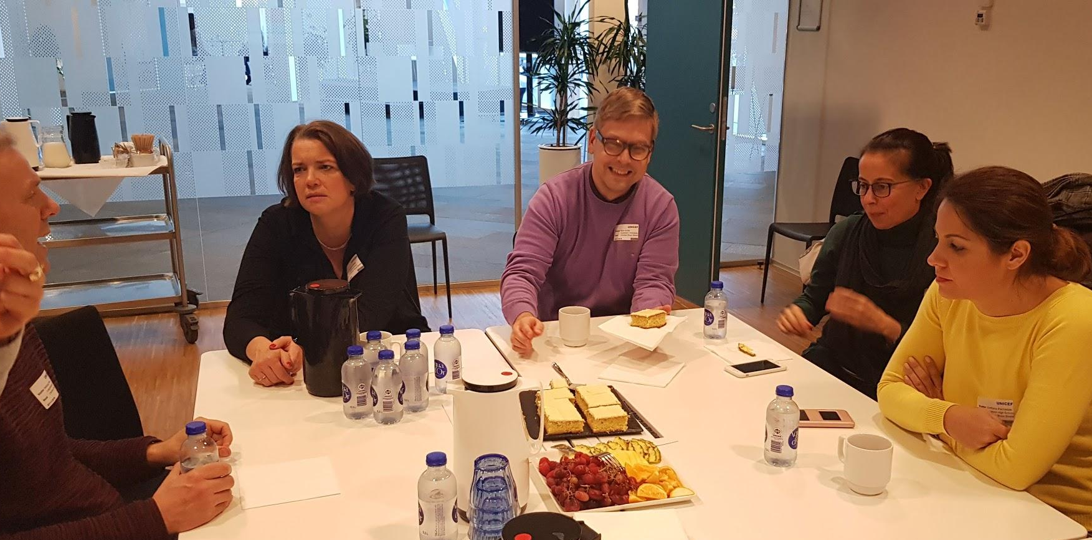
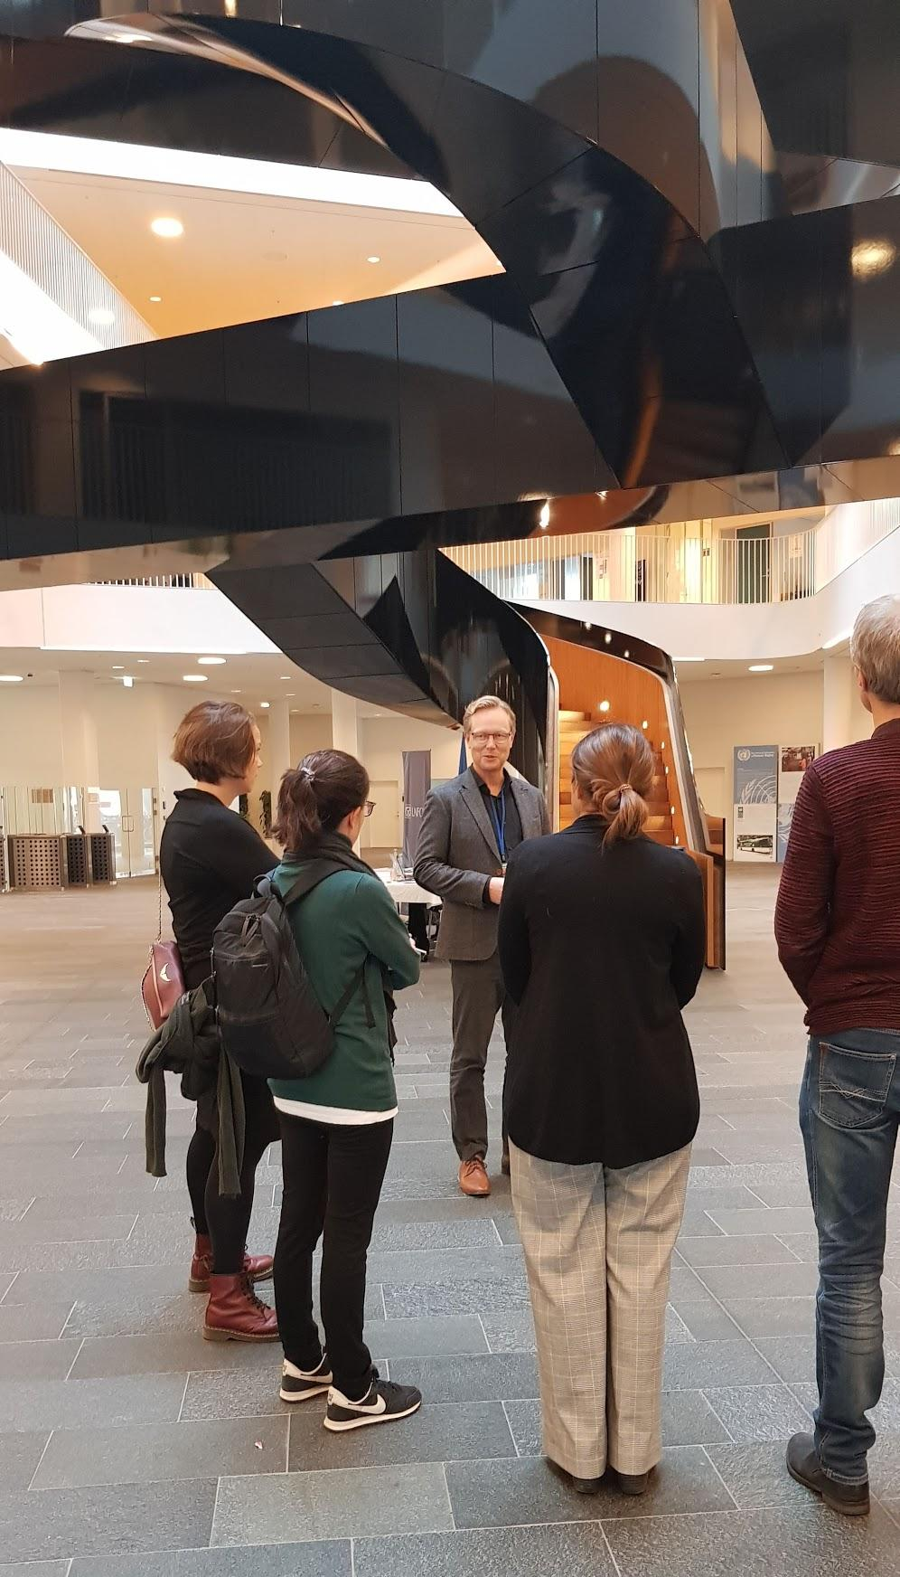
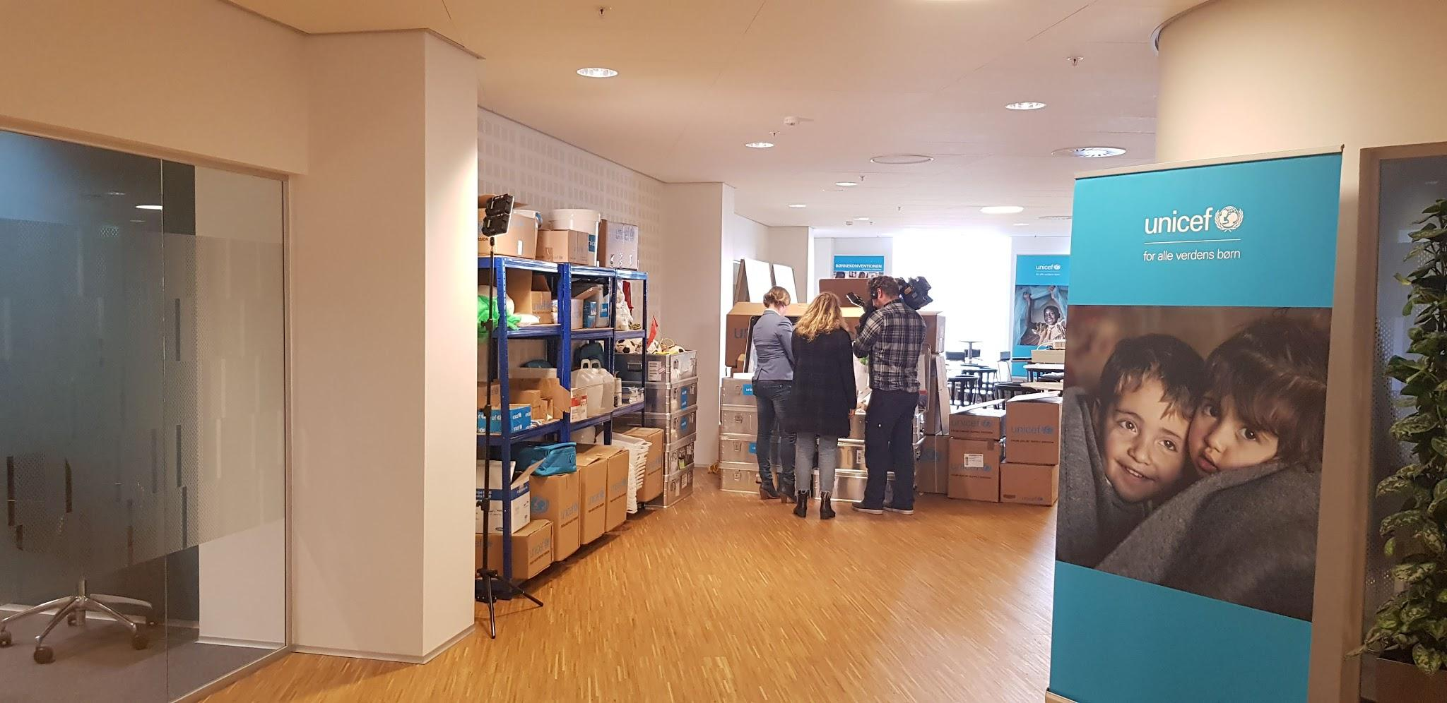
Unicef
Rights
respecting
school

Slide 11
YK:n (UN) lasten oikeuksien sopimus, otteita artikloista
Jokainen alle 18-vuotias on lapsi.
Lasta ei saa syrjiä hänen mielipiteiden tai muiden ominaisuuksien vuoksi.
Lasta koskevissa päätöksissä on aina ensisijaisesti harkittava lapsen etu.
Lapsella on oikeus ilmaista mielipiteensä, kunhan ne eivät loukkaa muiden oikeuksia.
Lapsella on oikeus yksityisyyteen.
Lasta on suojeltava kaikelta väkivallalta, välinpitämättömältä kohtelulta ja hyväksikäytöltä.
Lapsella on oikeus lepoon, leikkiin ja vapaa-aikaan sekä taide- ja kulttuurielämään.
Koulutuksen tulee pyrkiä kehittämään lapsen kasvua täyteen mittaansa.

Slide 12
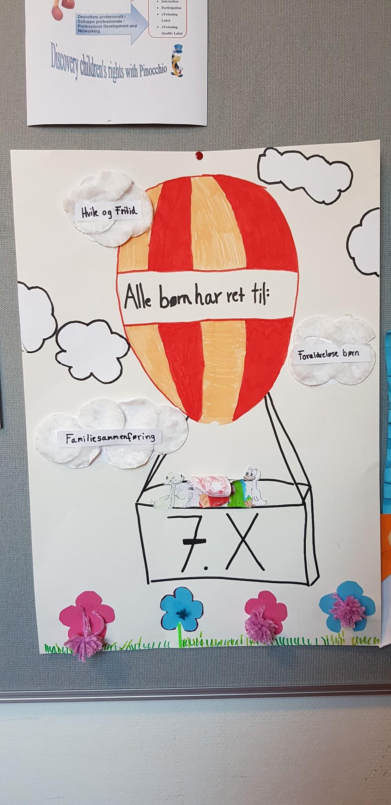
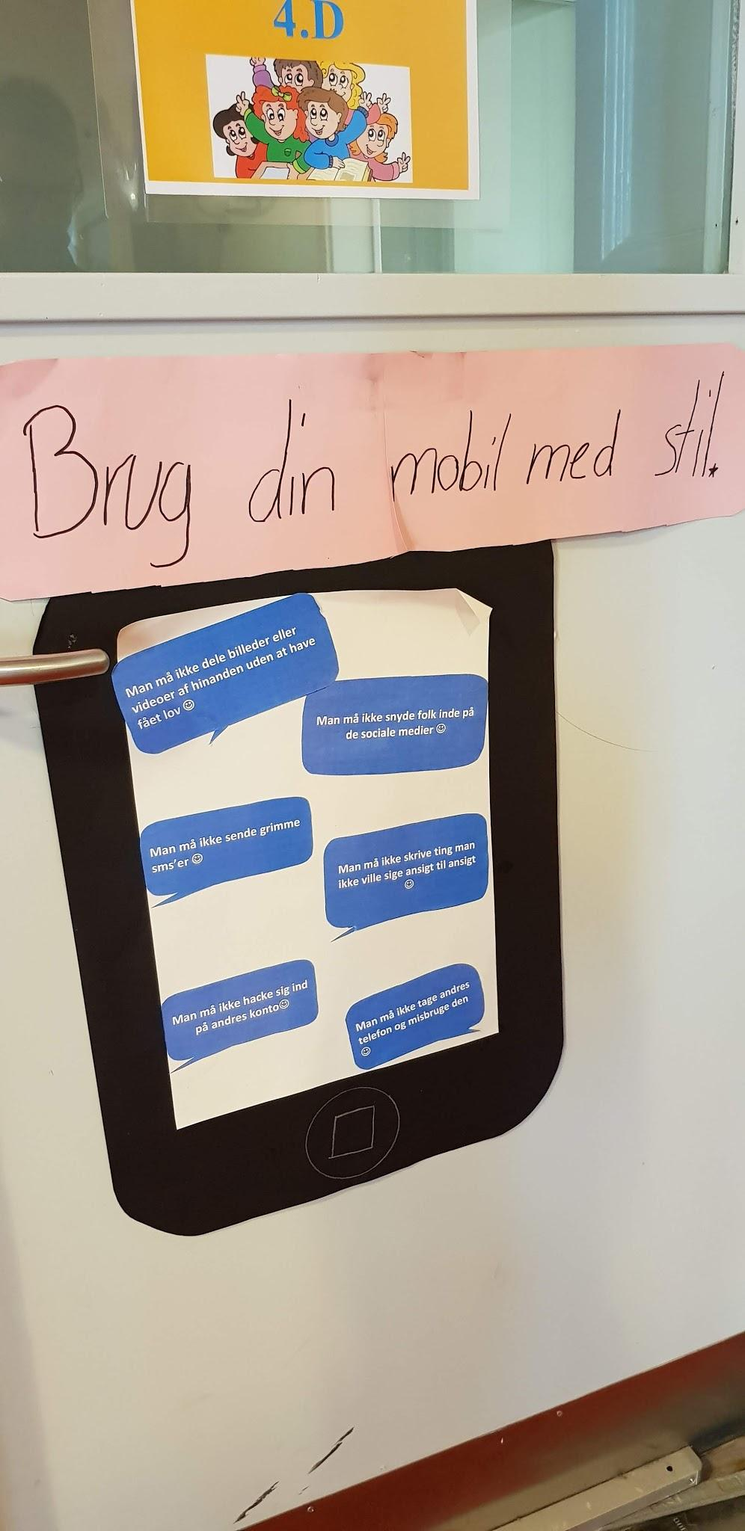
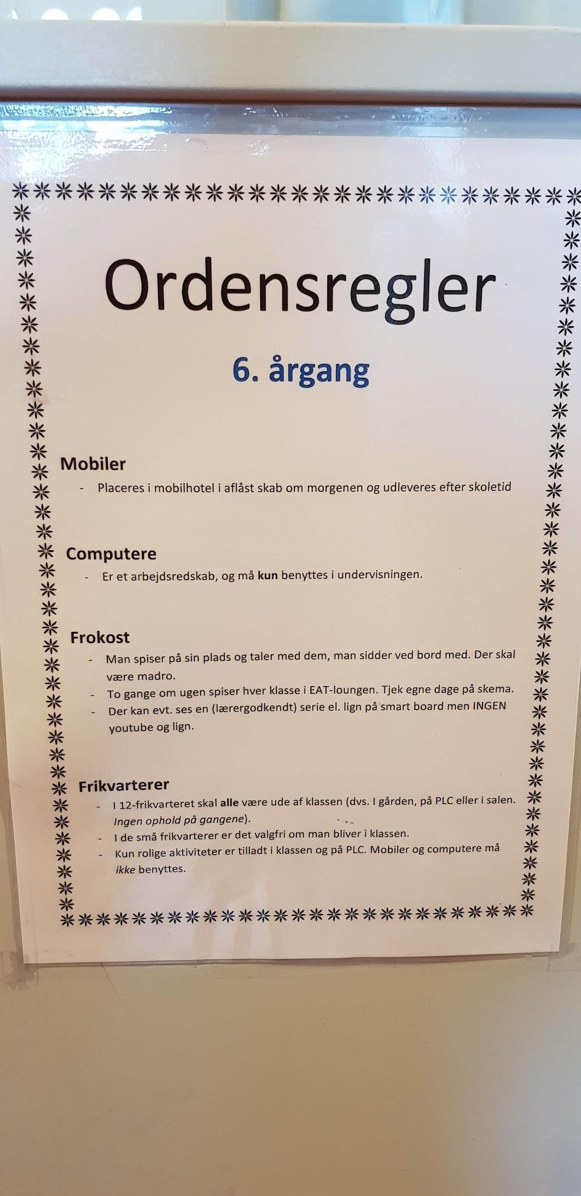
Oikeudet, velvollisuudet ja säännöt

Slide 13
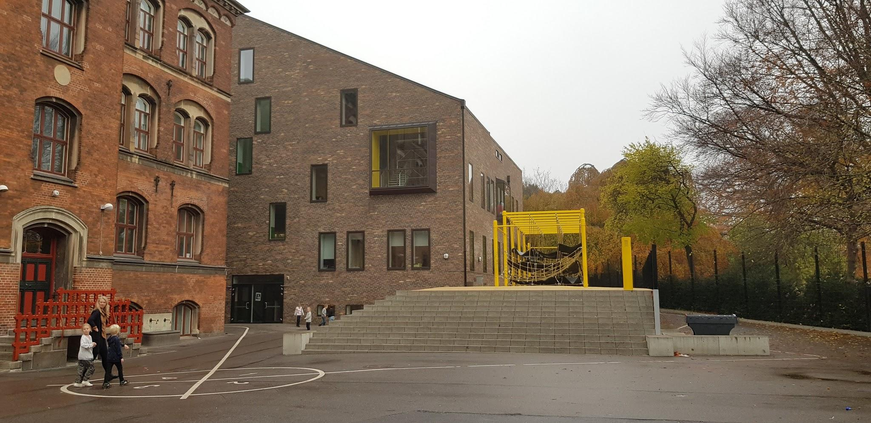
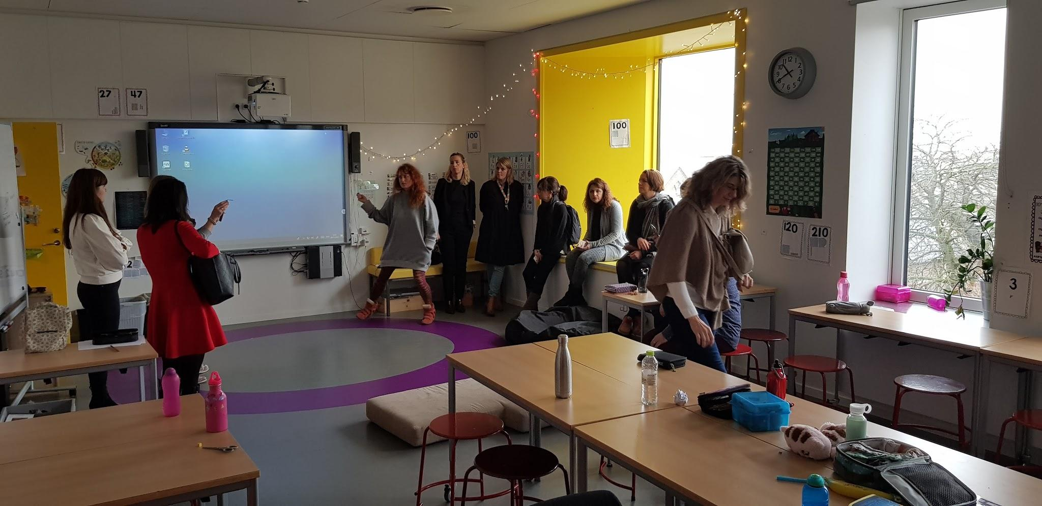
0ster farimagsgades skolen

Slide 14
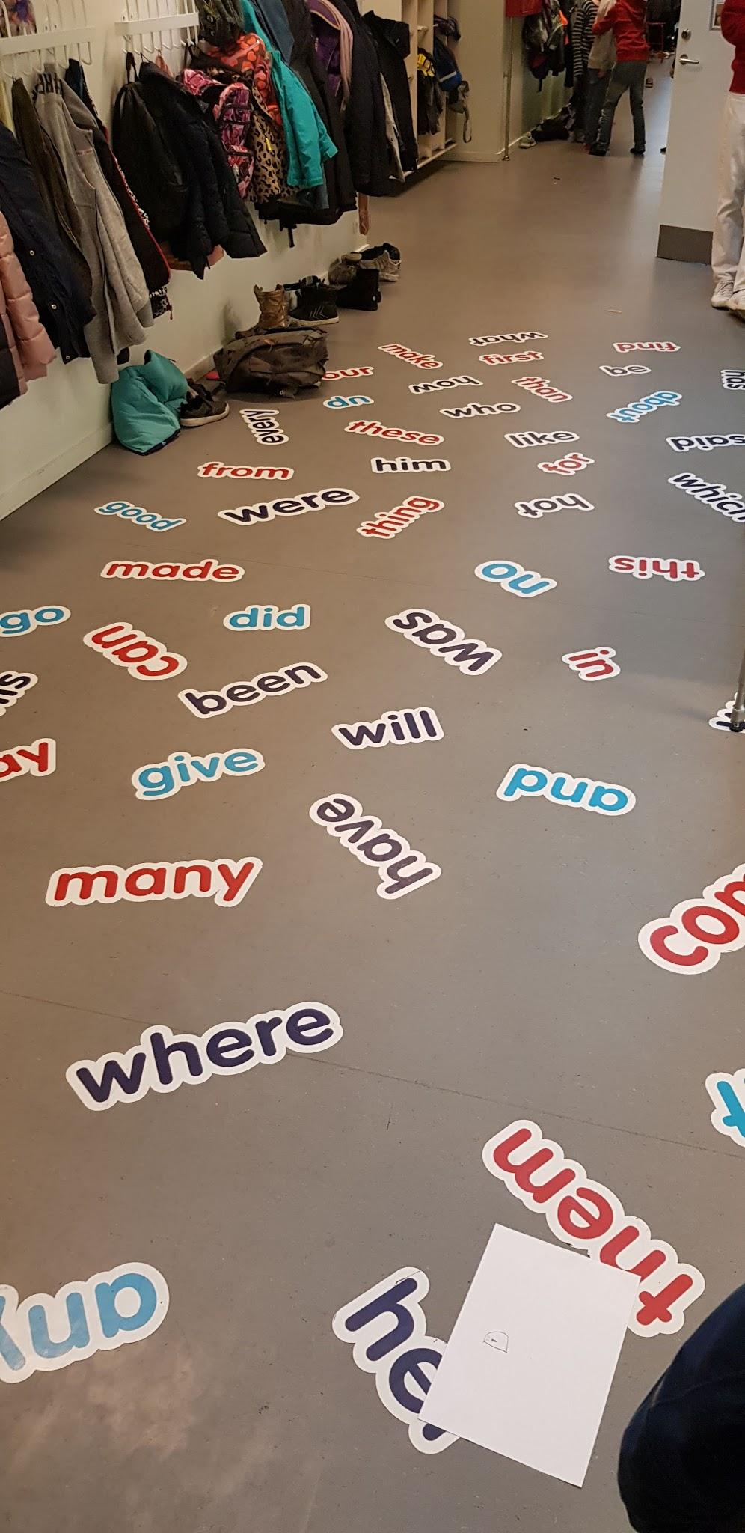
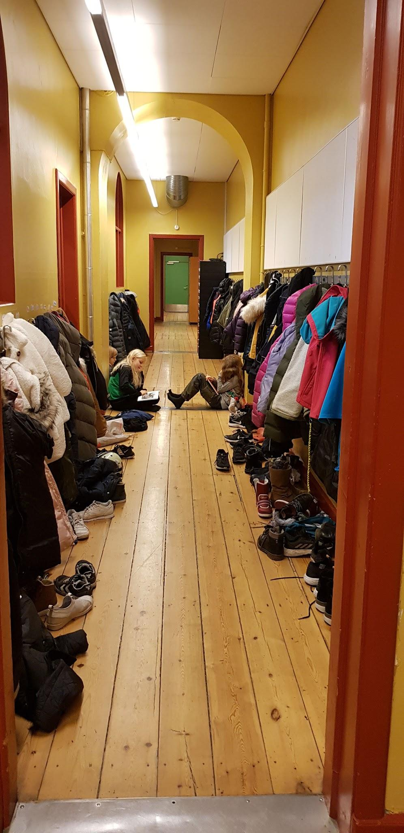
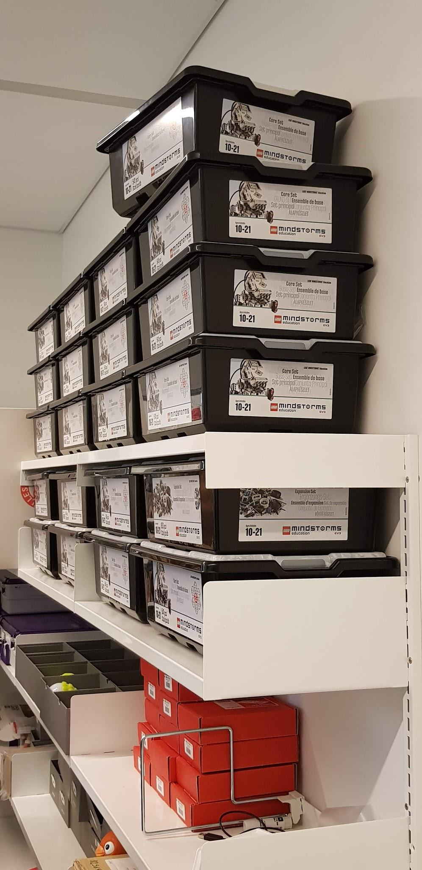
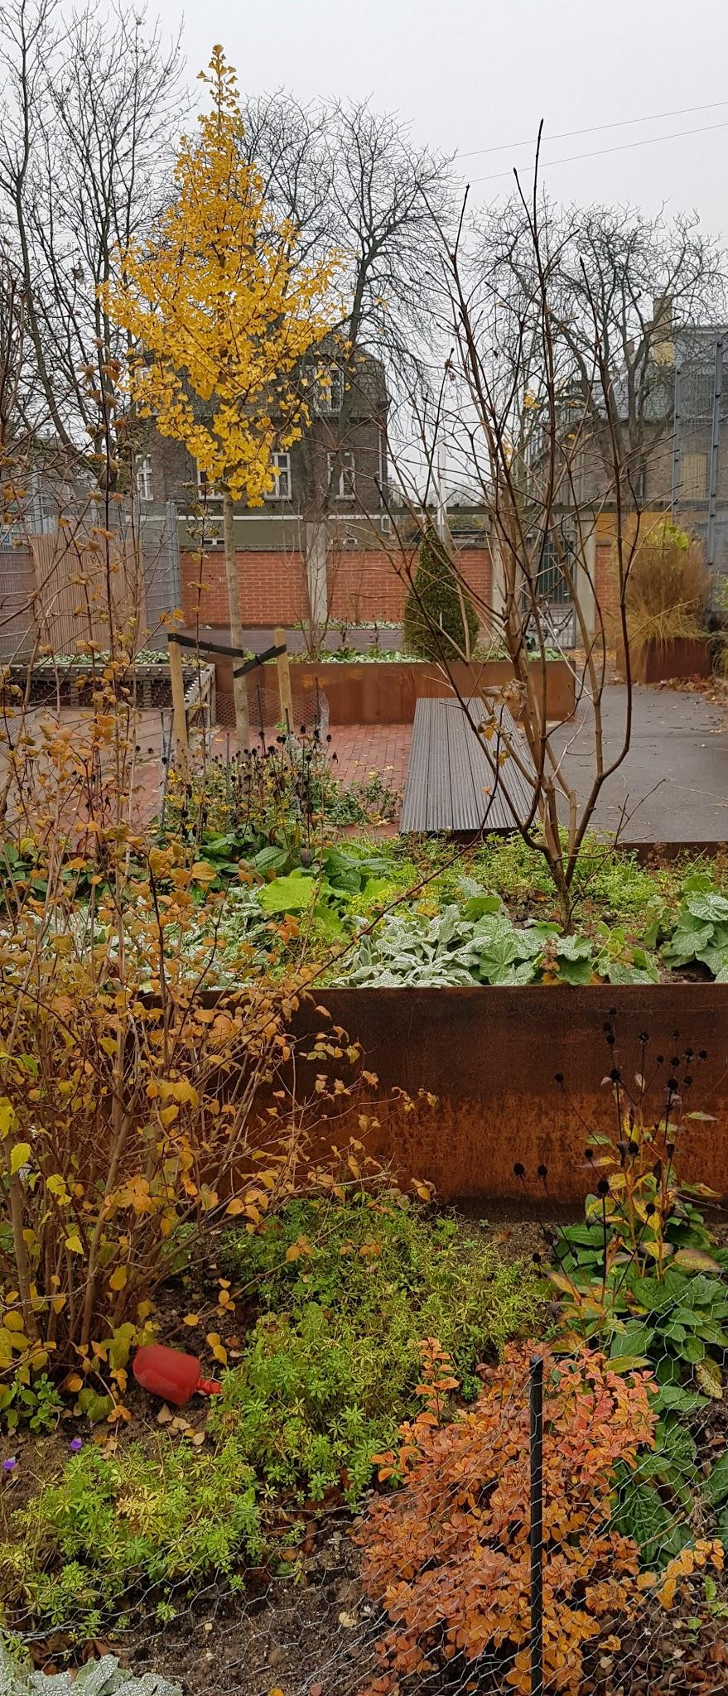
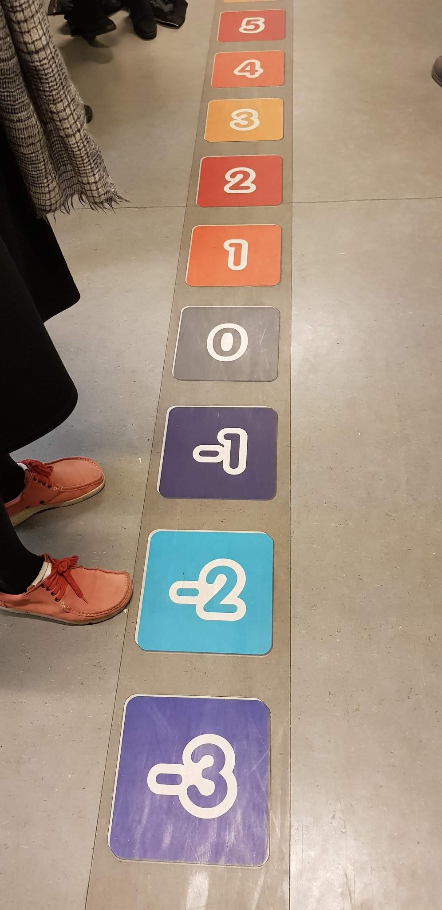

Slide 15
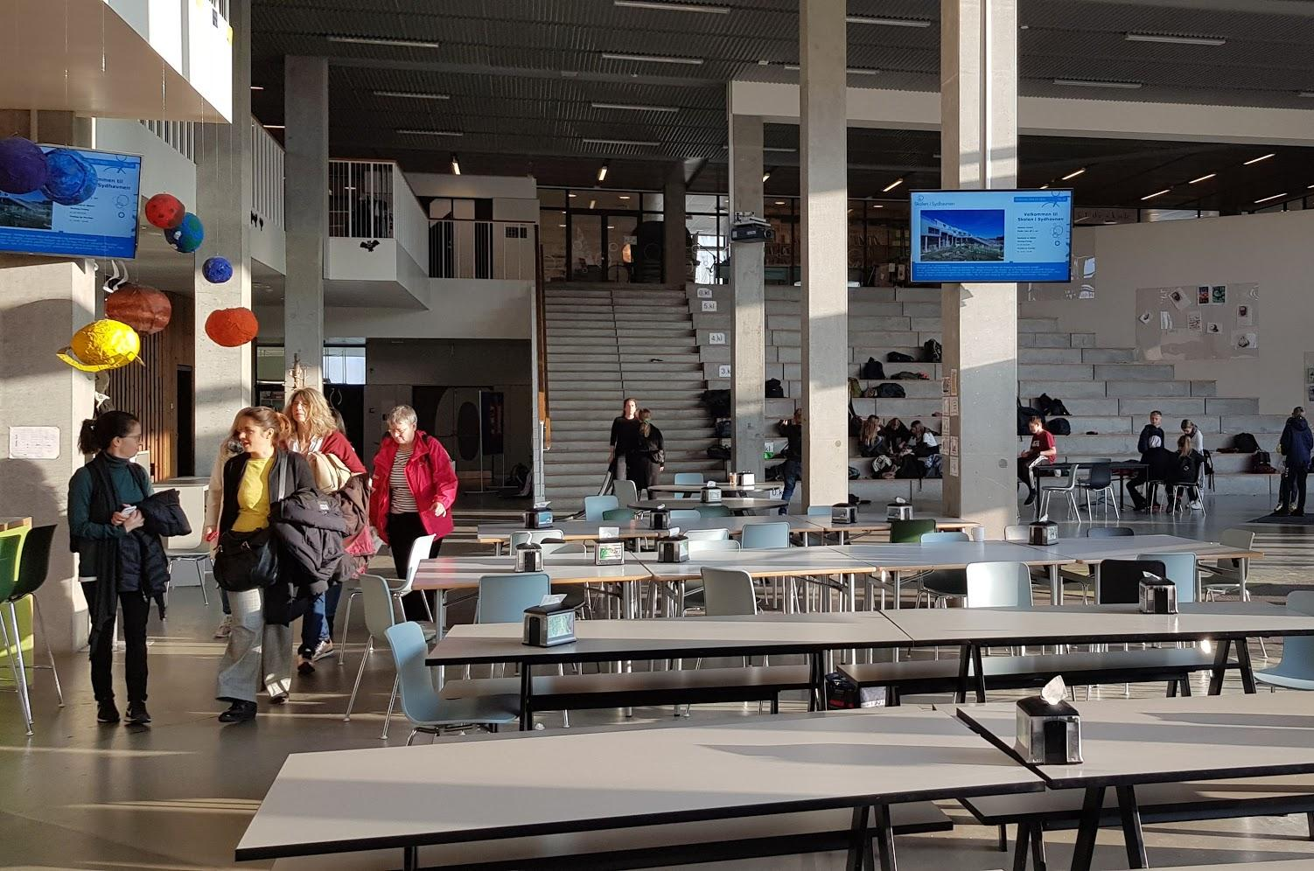
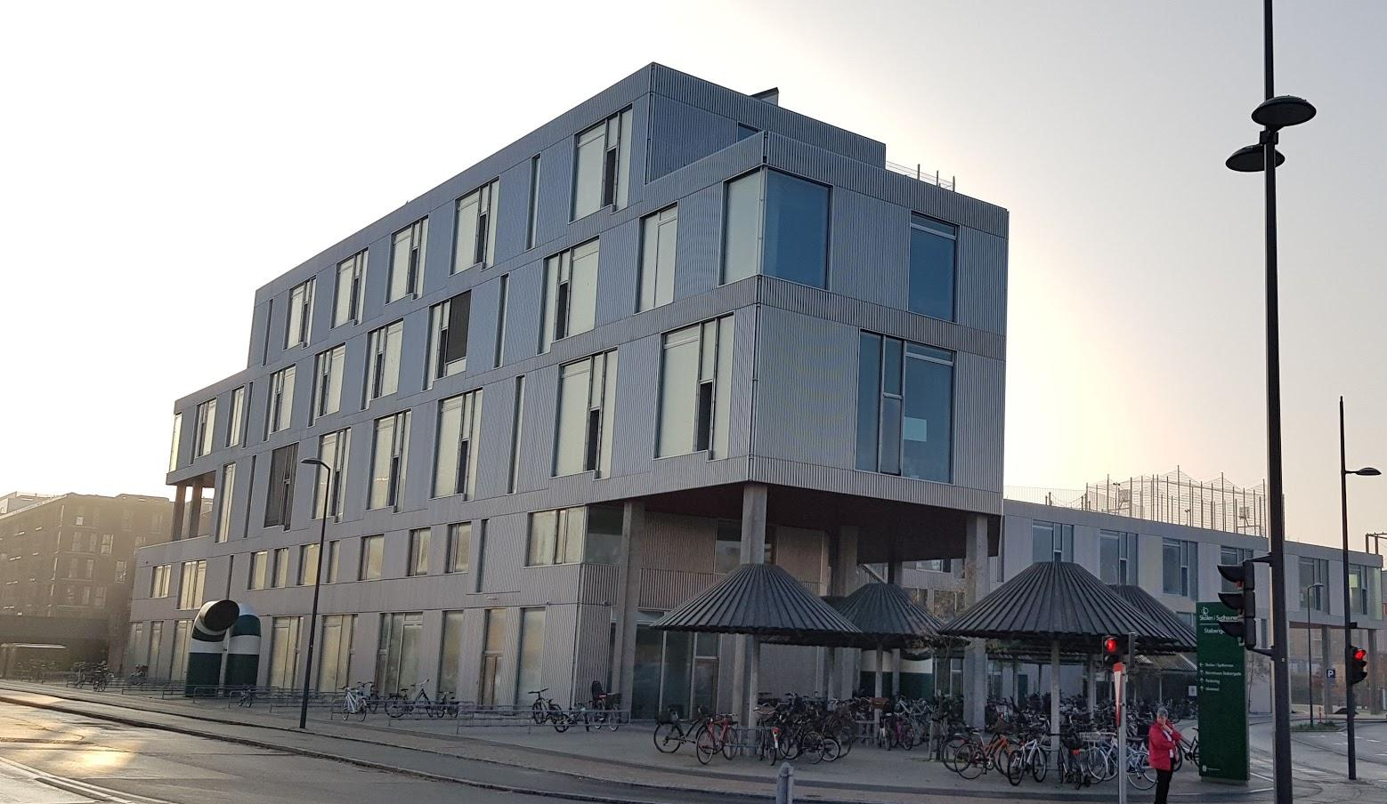
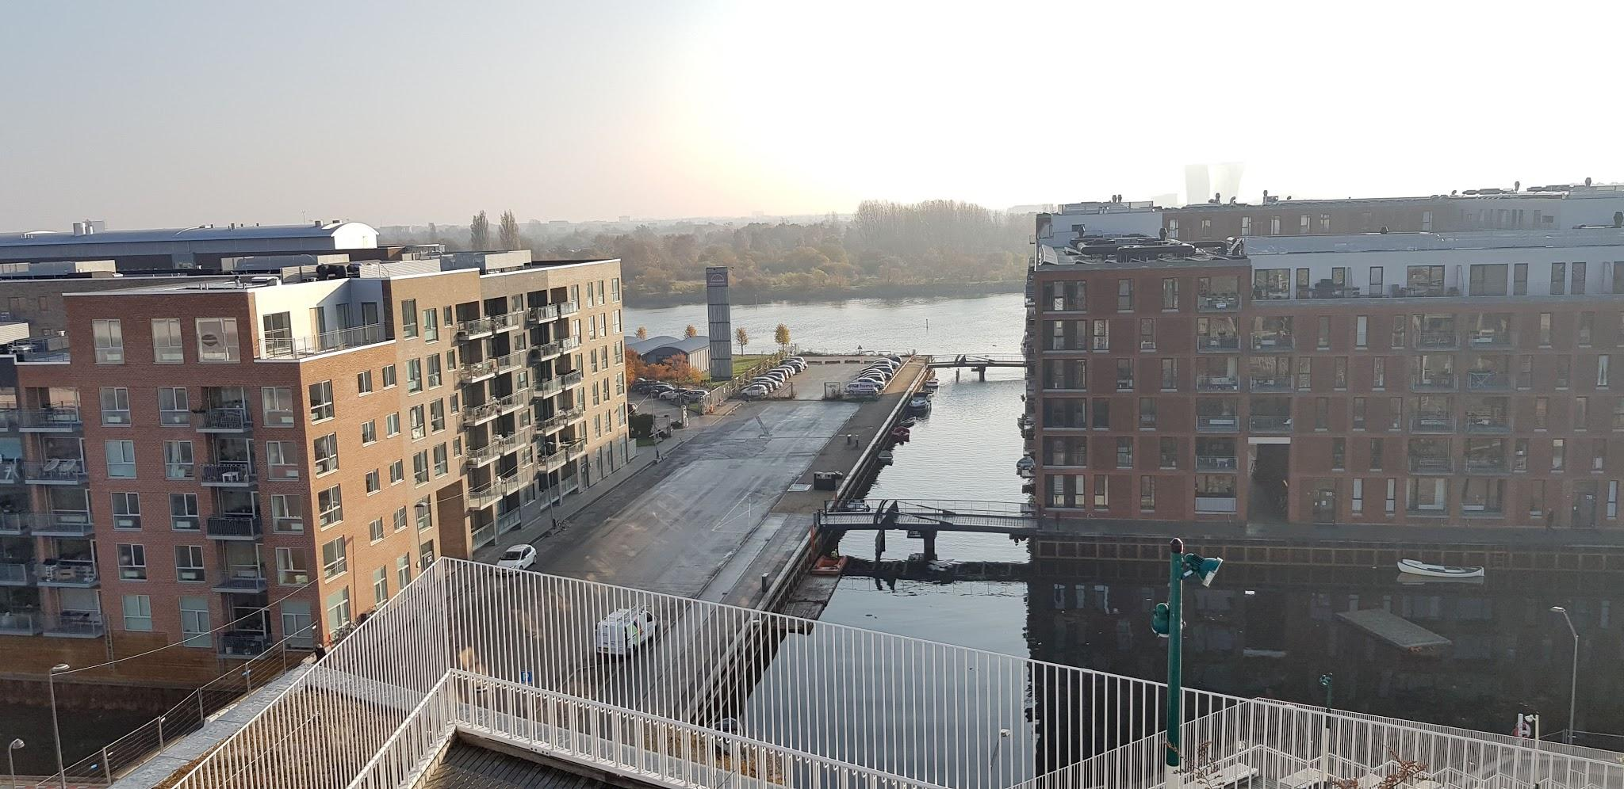
Skolen i Sydhavnen

Slide 16
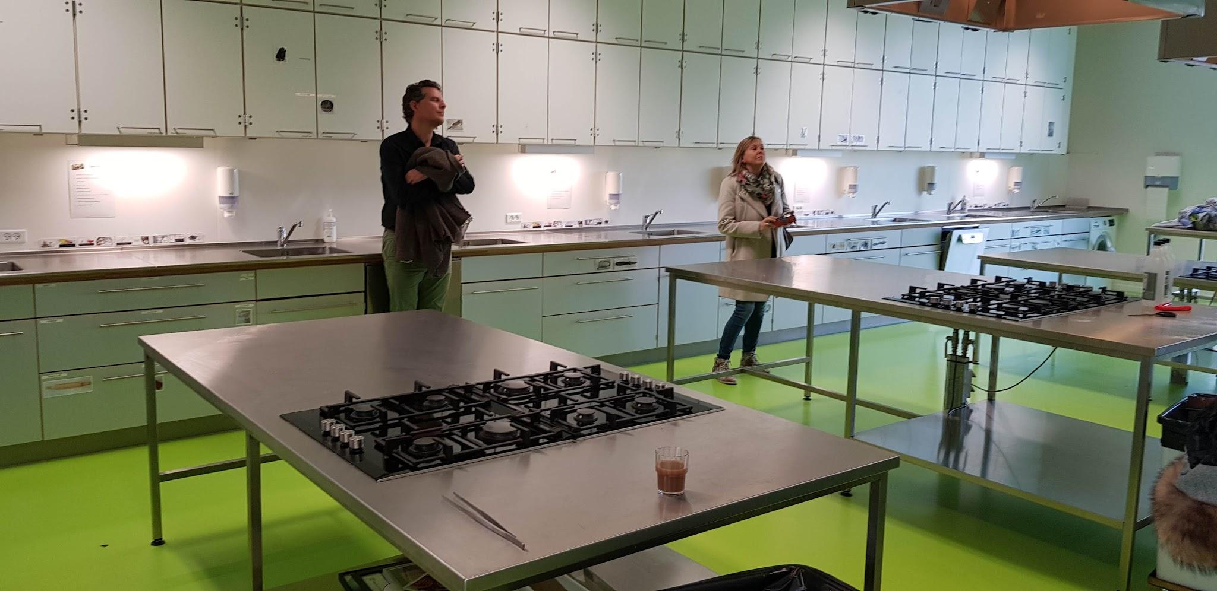
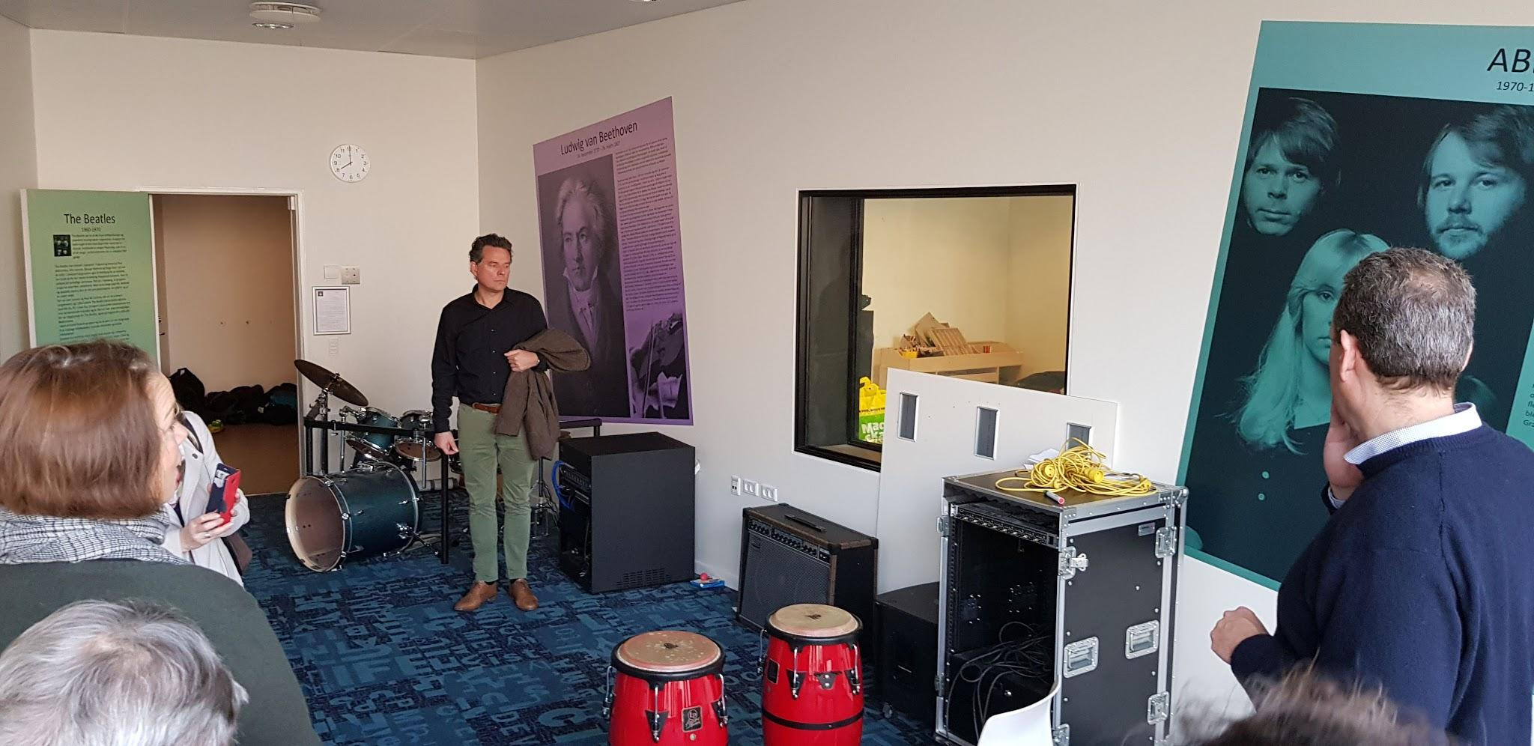
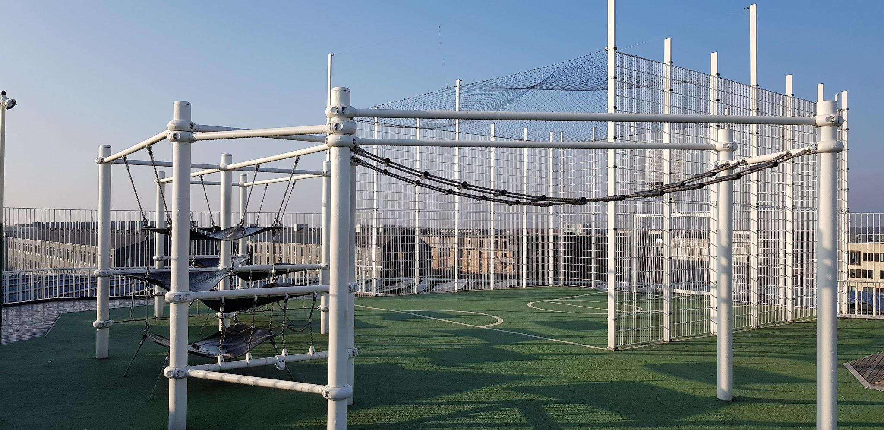
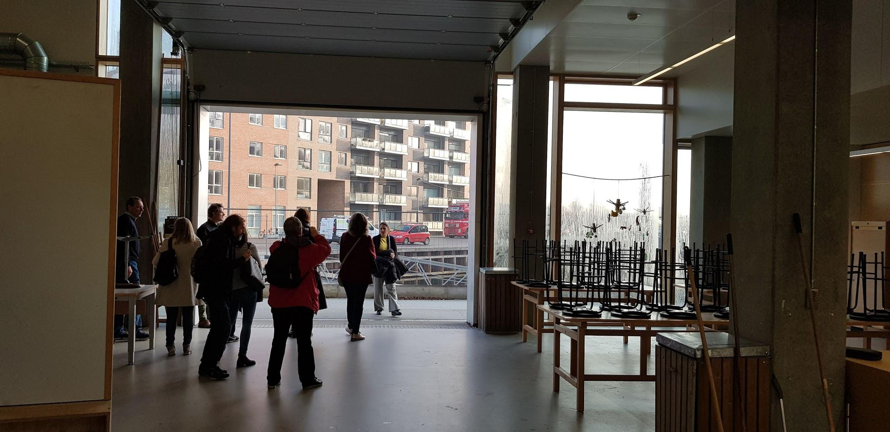
Uusia oppimistiloja

Slide 17
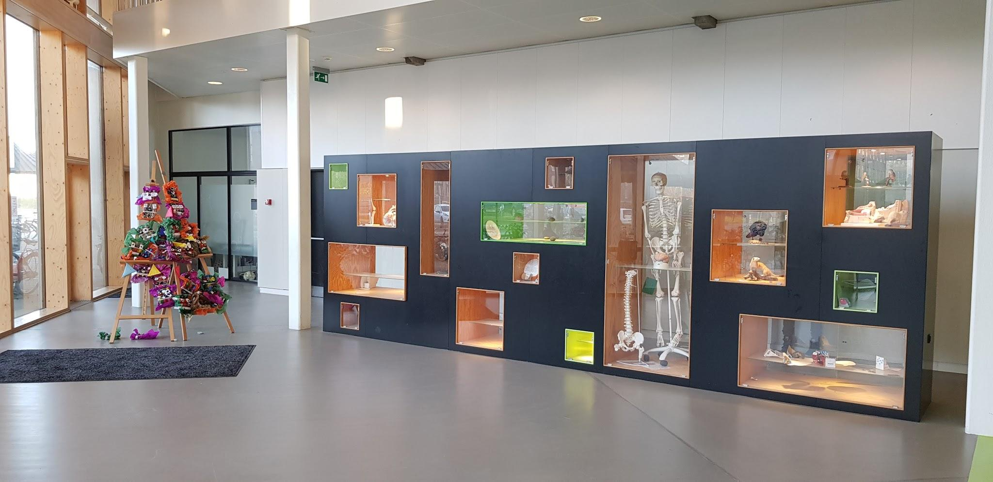
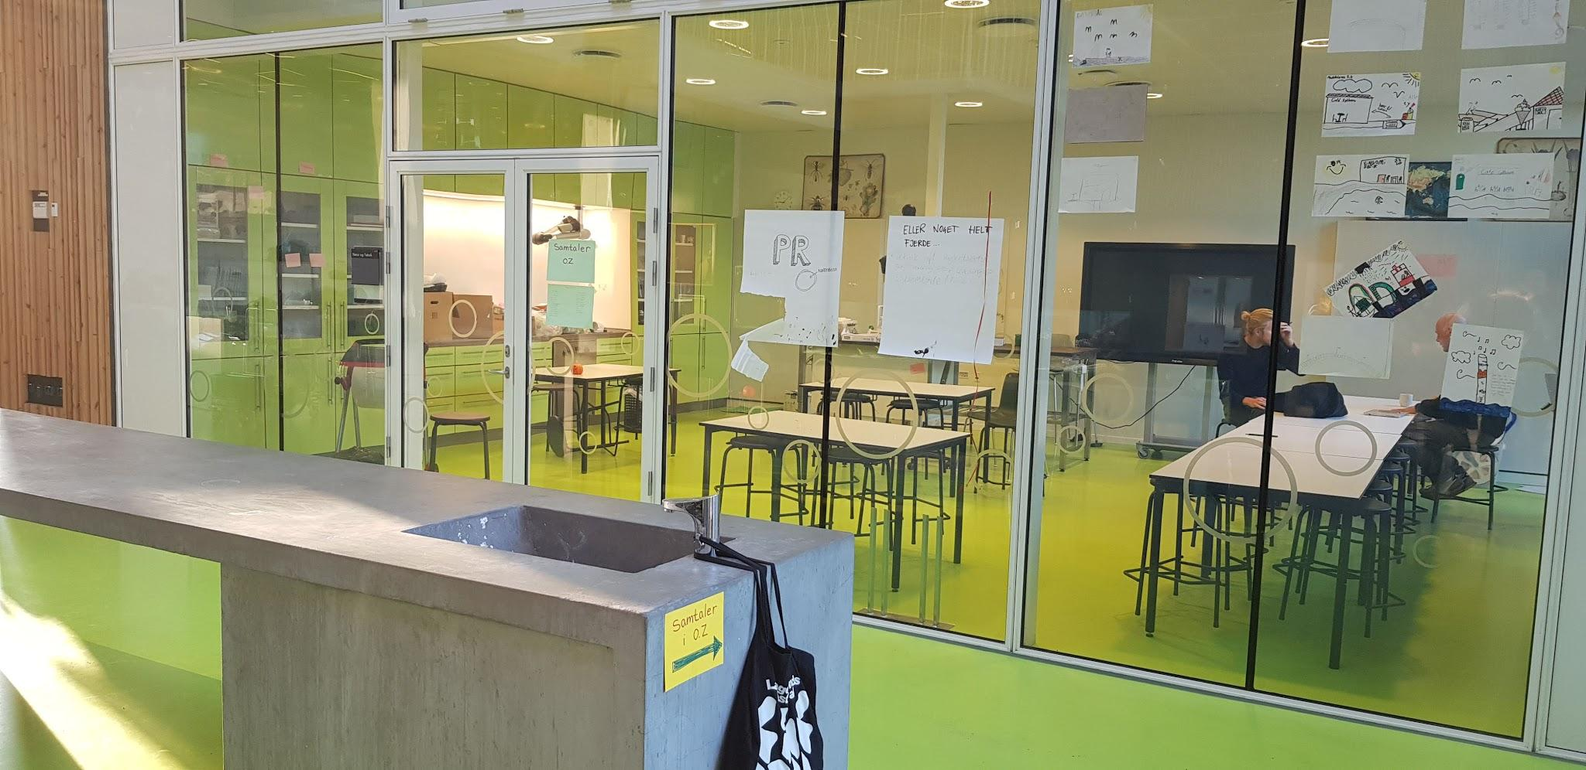
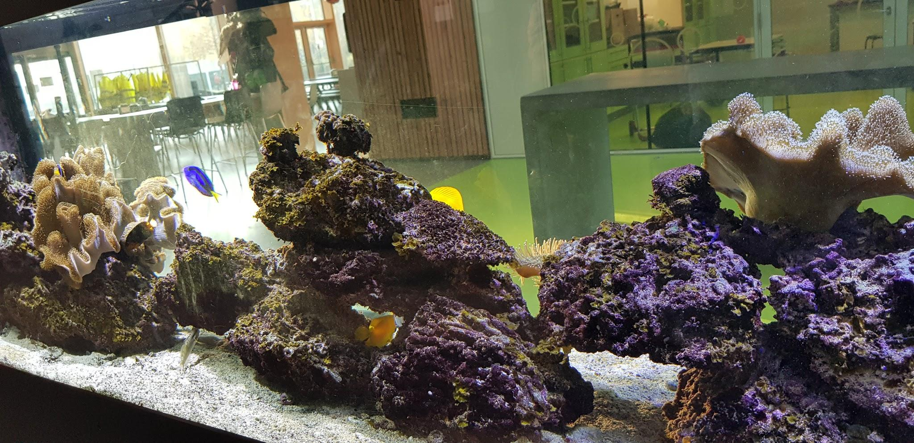
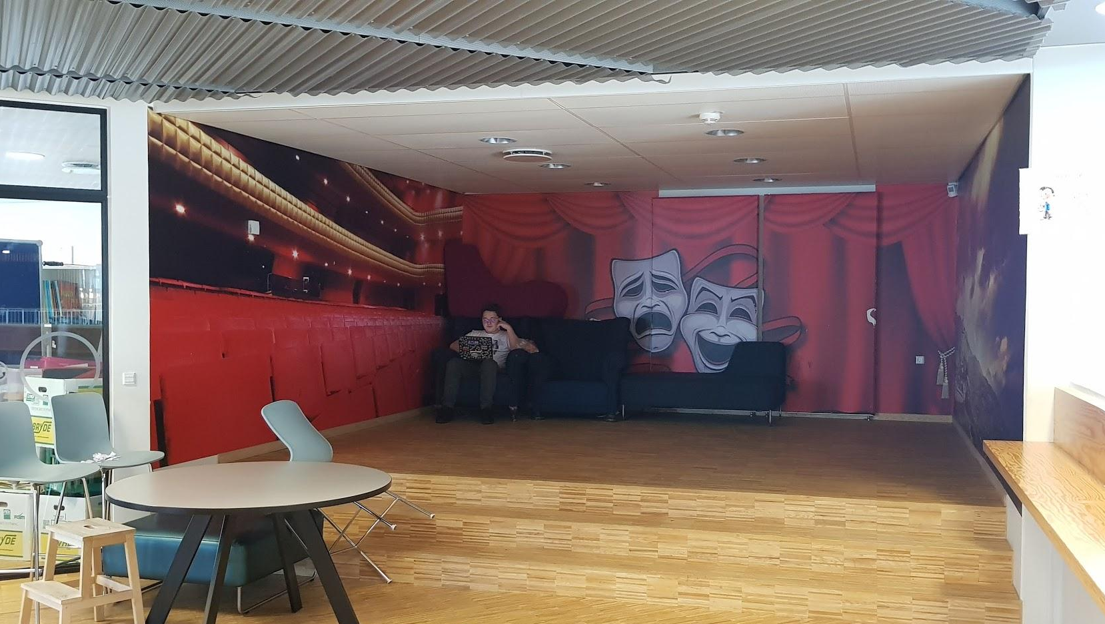

Slide 18
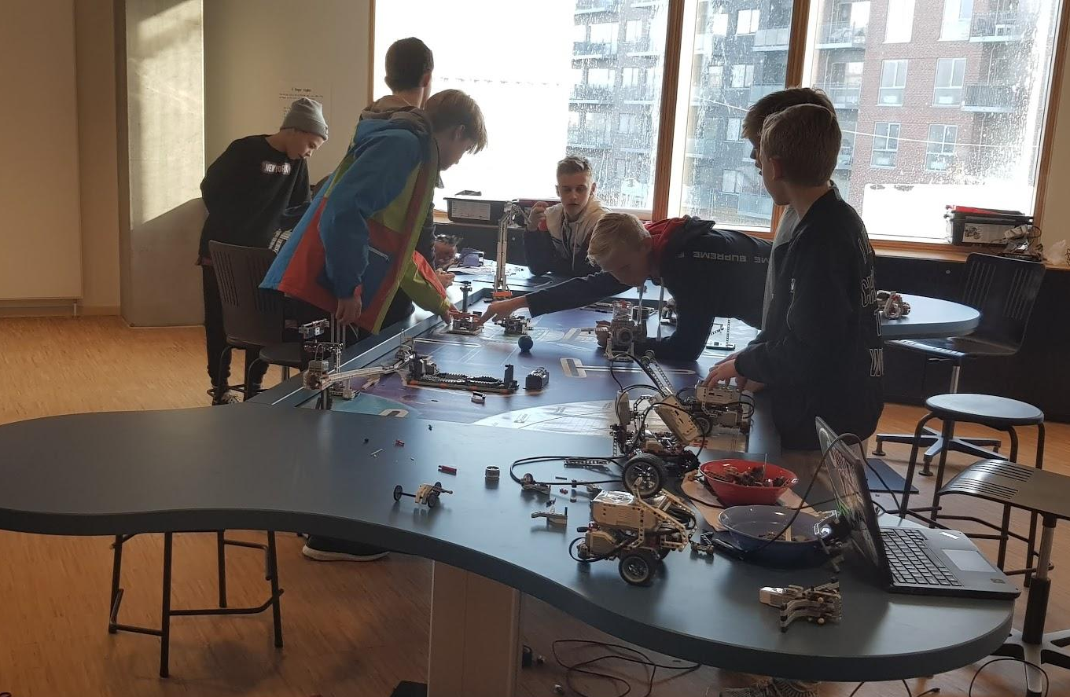
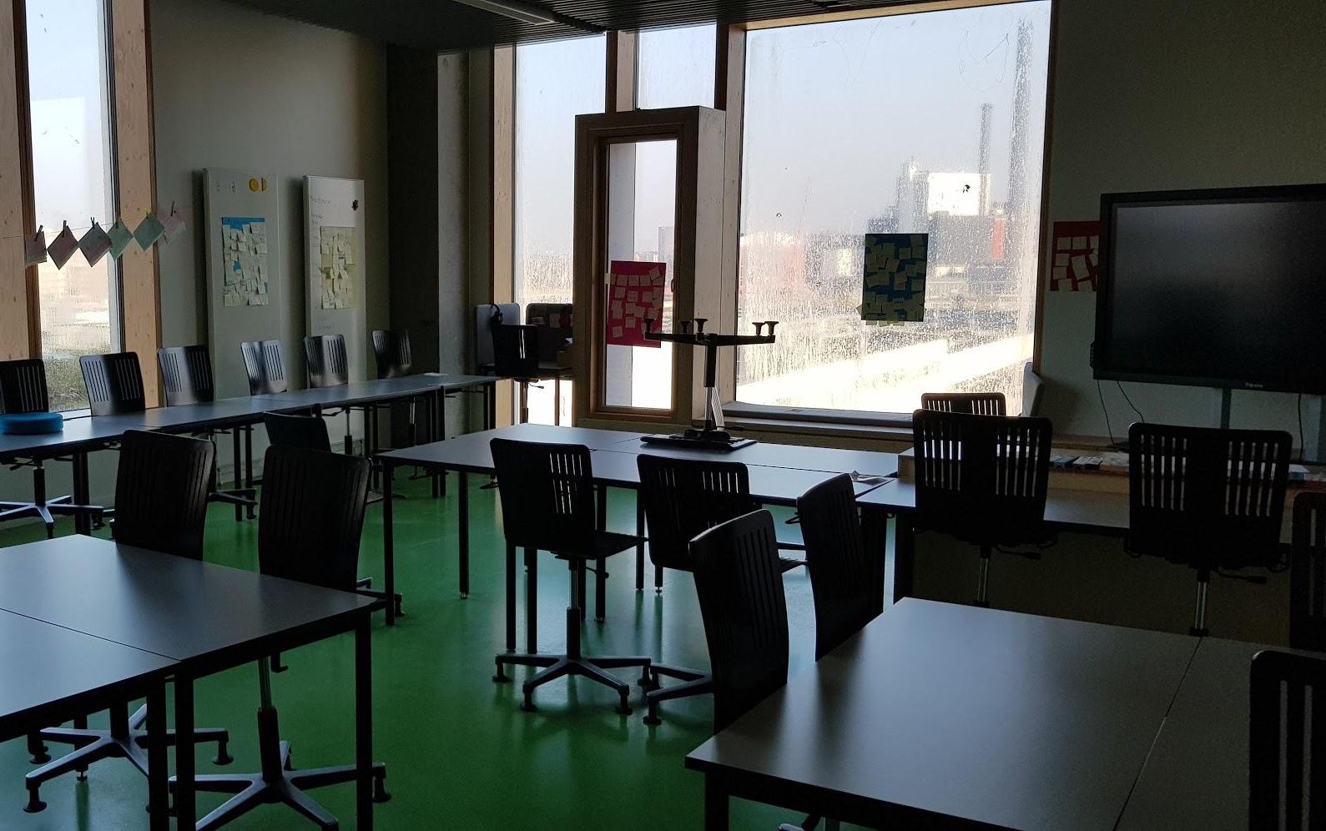
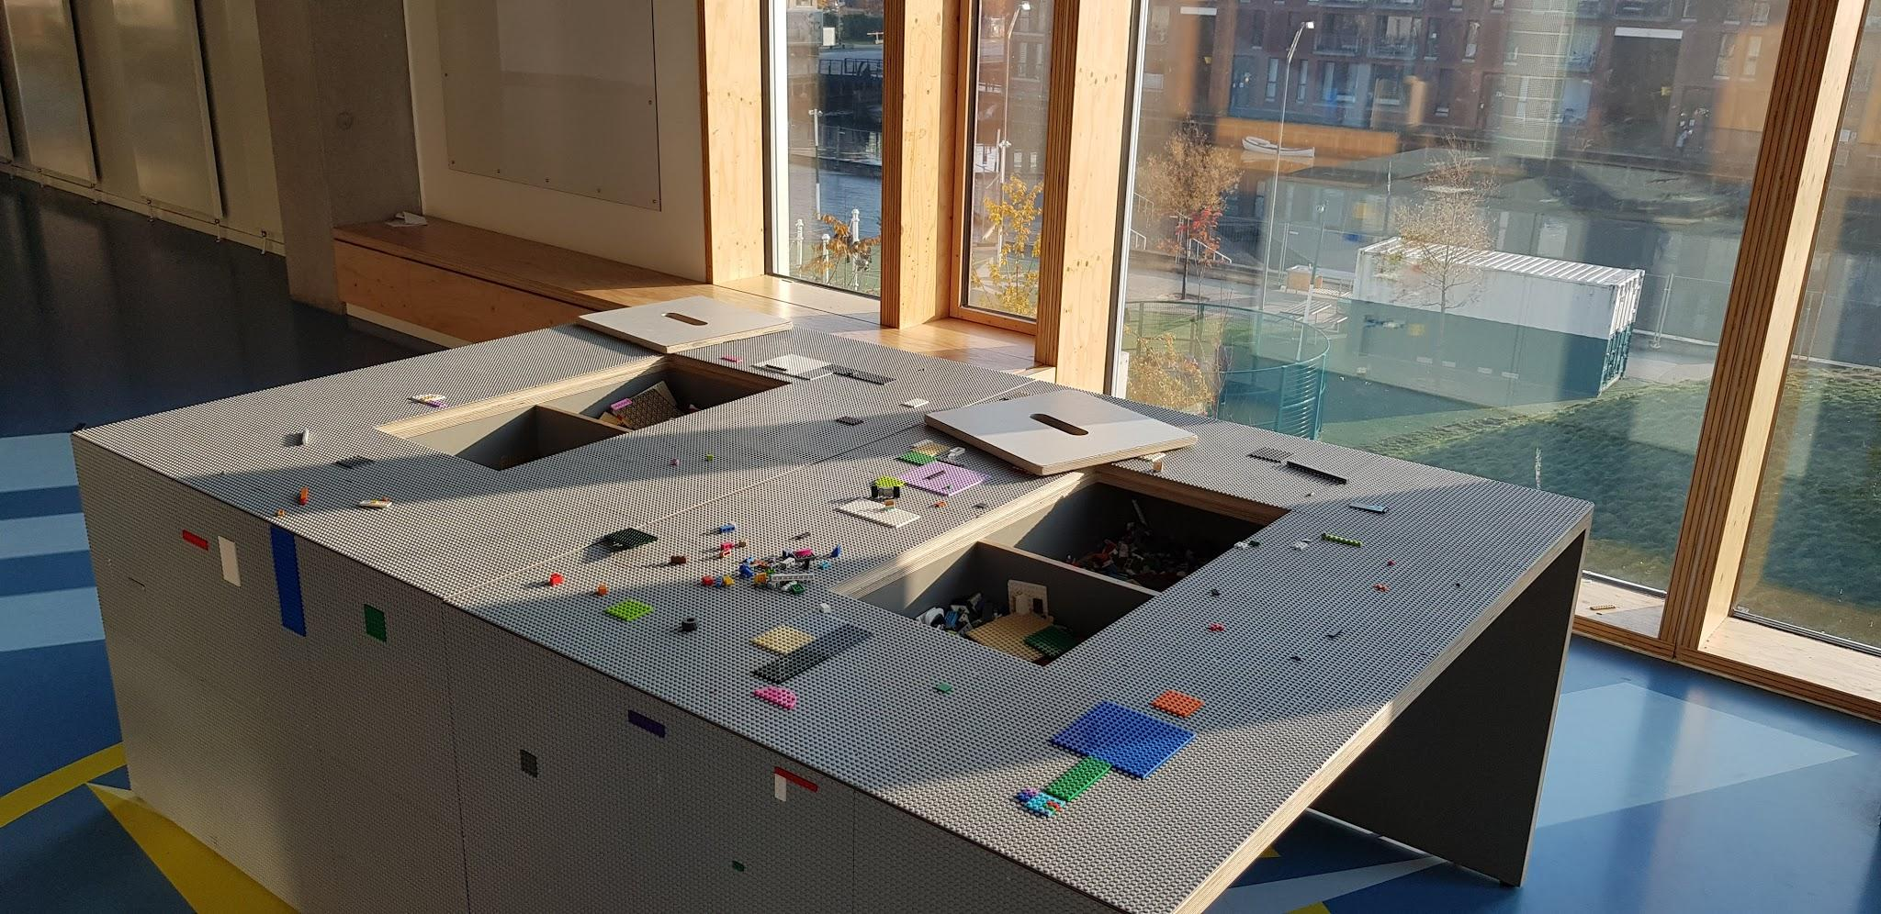
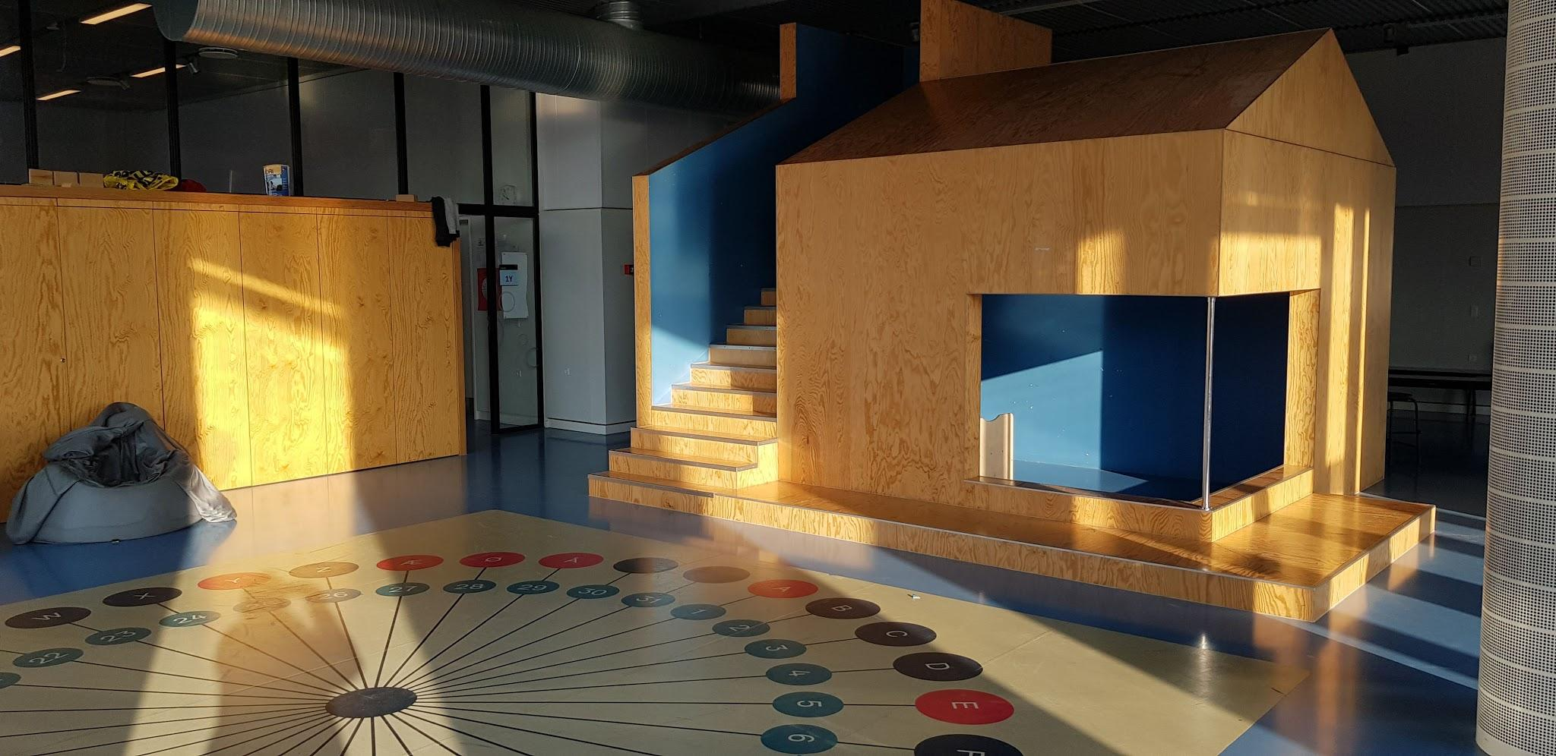

Slide 19
SoMeIn projektin aikana
Opettajat:
Osallistuvat kansainvälisiin liikkuvuuksiin
Suunnittelevat ja toteuttavat Suolahden yhtenäiskoulun isännöimän liikkuvuuden 30.10-6.11.2019
Hyödyntävät eTwinning alustaa kansainvälisten kontaktien luomisessa ja ylläpitämisessä
Jakavat ja testaavat parhaita sosiaalista mediaa hyödyntäviä ja inkluusiota edistäviä opetusmenetelmiä ja -materiaaleja

Slide 20
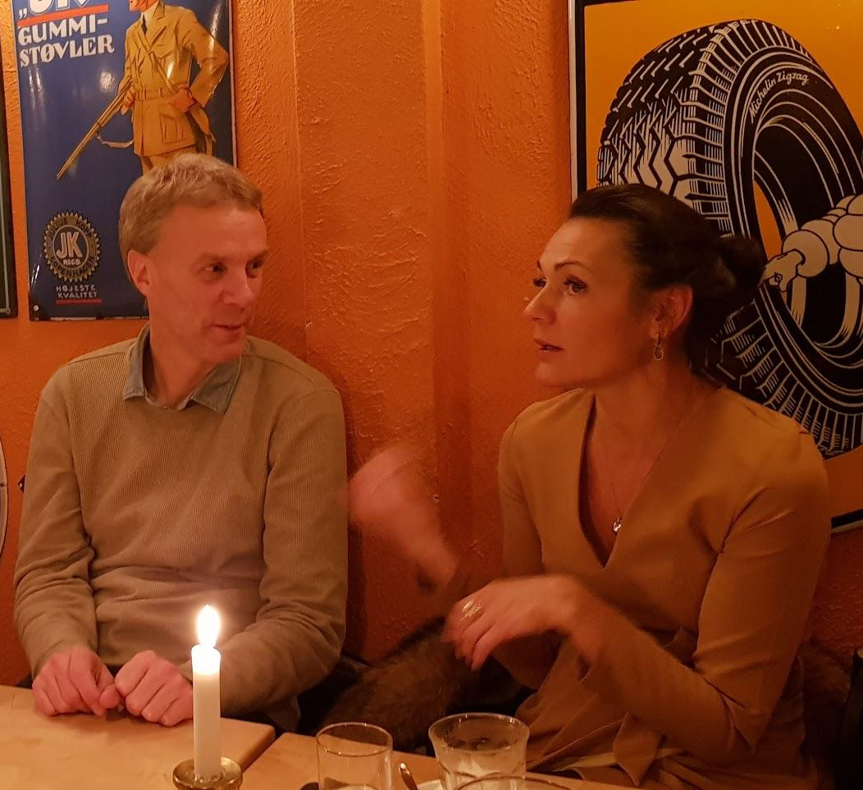
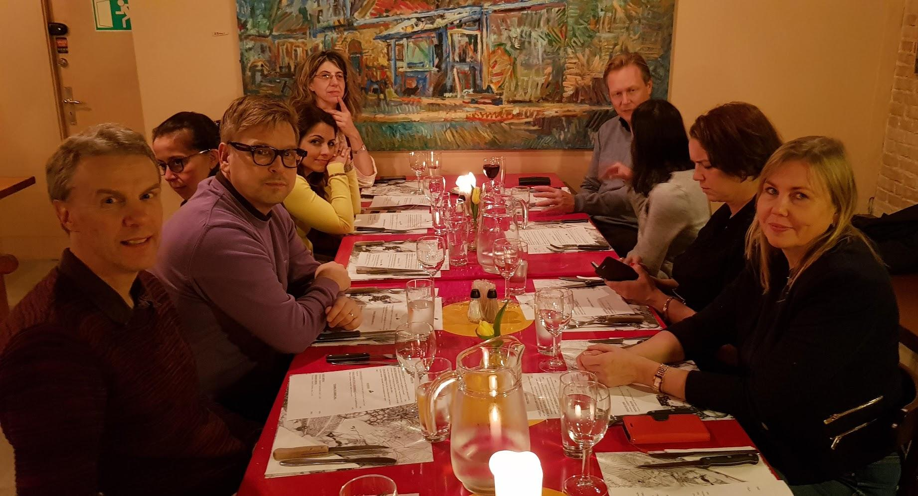
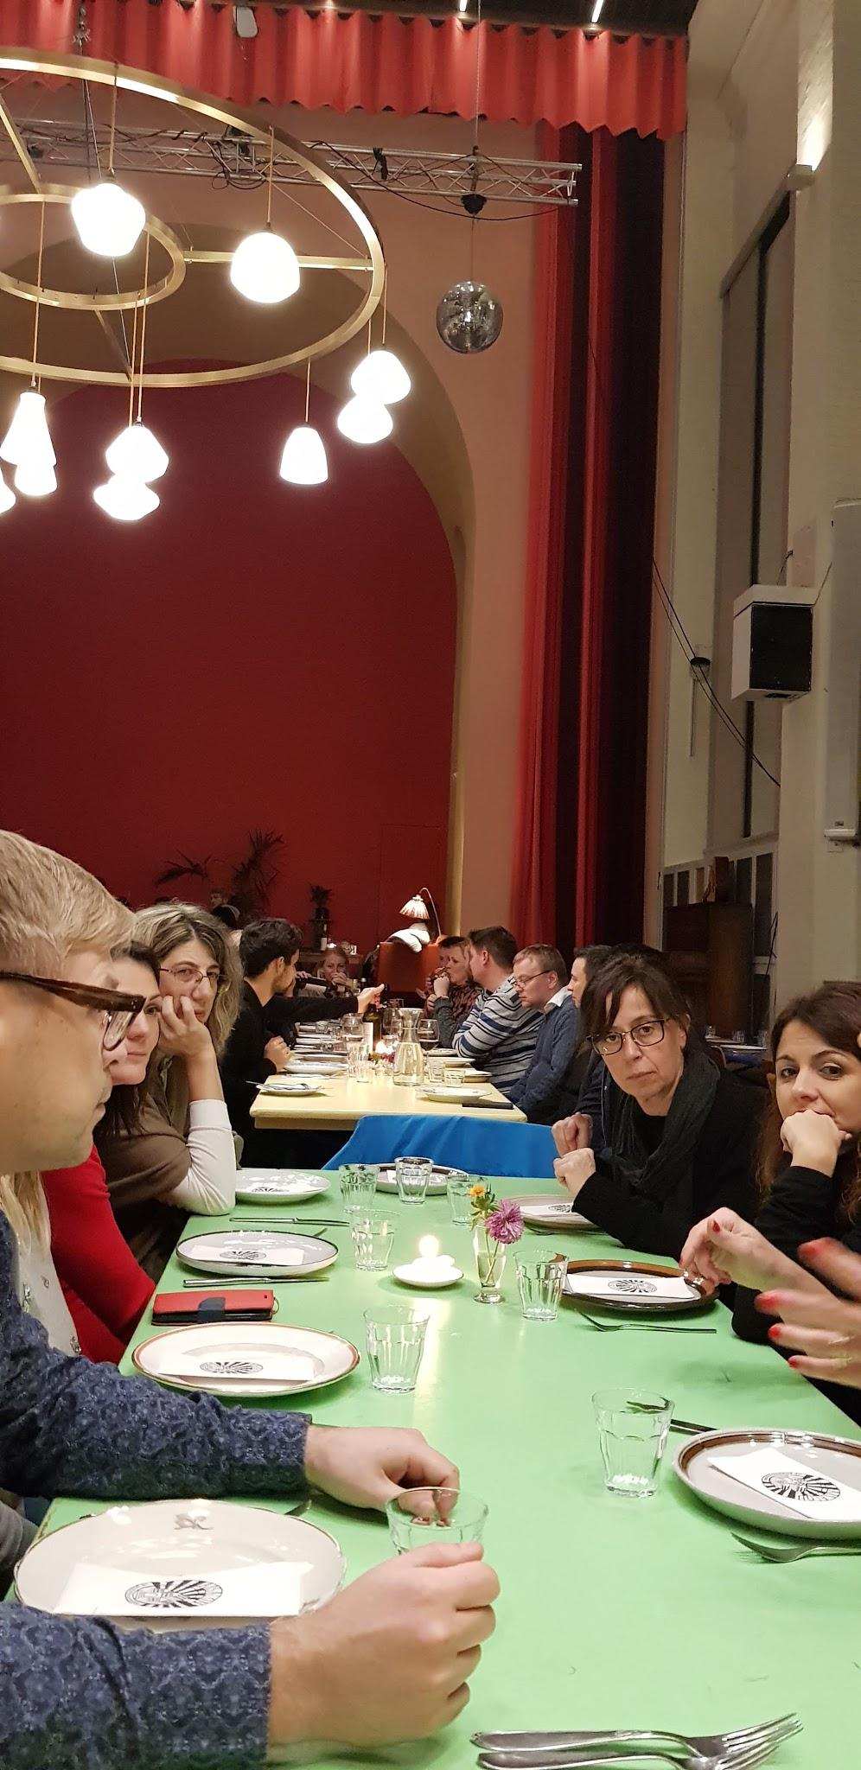
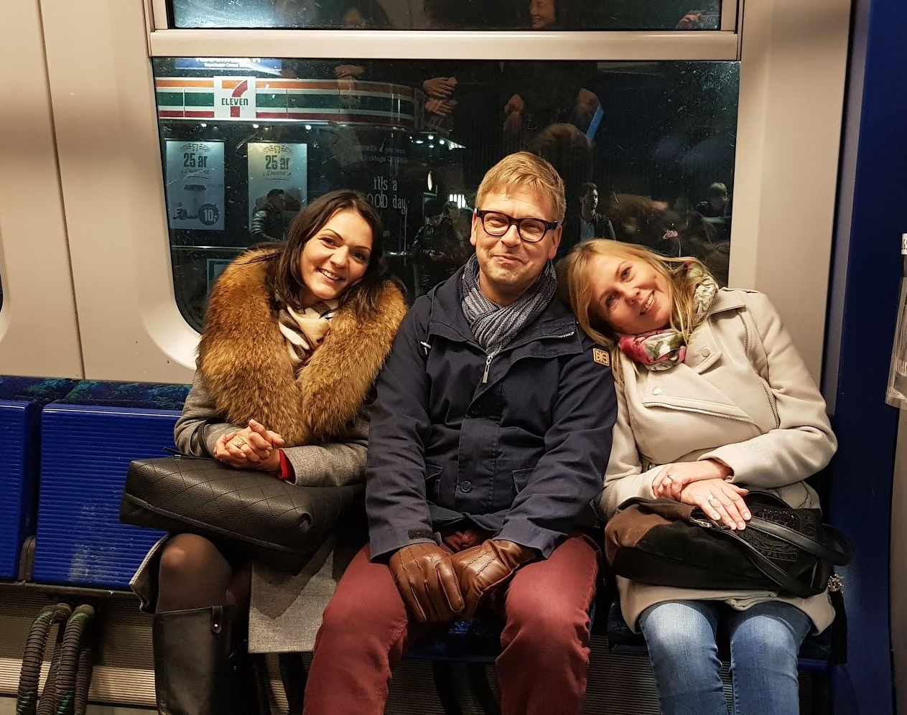
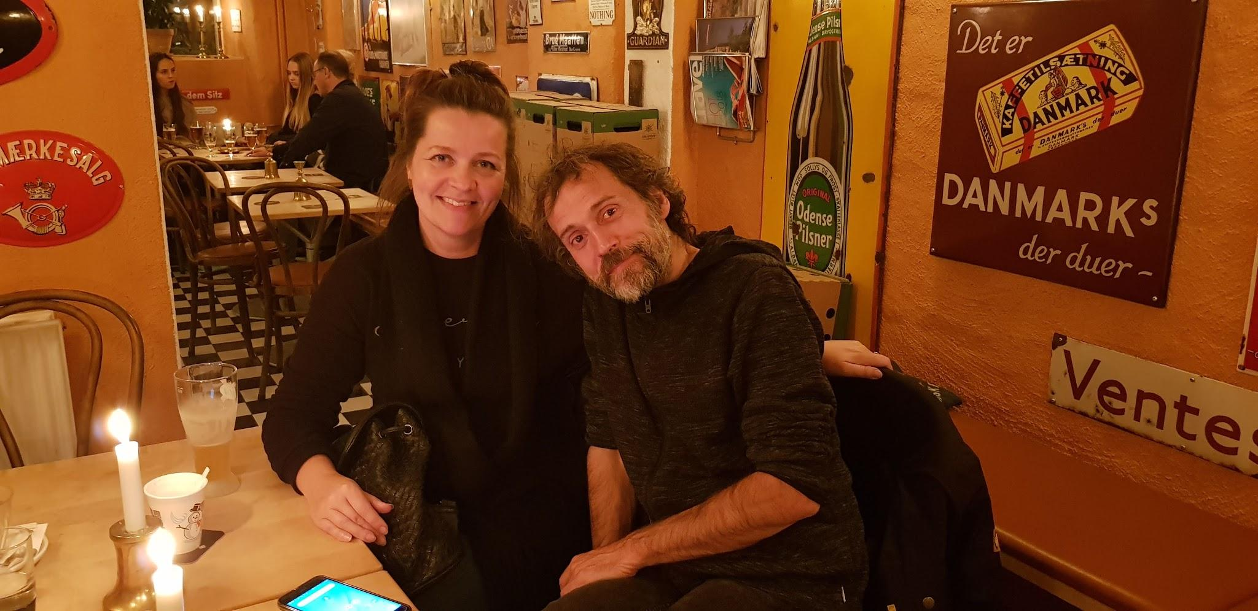
Kansainvälisiä ystäviä

Slide 21
SoMeIn projektin aikana
Oppilaat:
Osallistuvat kansainvälisiin vierailuihin, ja vastavuoroisesti isännöivät perheineen vierailuja Suomessa
Suunnittelevat vierailijoille toimintaa Suolahden yhtenäiskoulun isännöimän vierailun ajaksi 30.10-6.11.2019
Hyödyntävät eurooppalaisille kouluille suunniteltua eTwinning alustaa kansainvälisten kontaktien luomisessa ja ylläpitämisessä

Slide 22
Osallistumisen tavat
Taso 1
eTwinning alustan käyttäminen, ja kontaktien luominen
Taso 2
Suolahden yhtenäiskoulun oppilasvierailun suunnittelu ja toteutus
Taso 3
Vierailuun osallistuminen ulkomailla ja vastavuoroinen isännöinti

Slide 23






Erasmus avartaa!

Slide 24
SoMeIn-projektiin osallistujilta edellytetään
Riittävää englannin kielen taitoa
Vastuullisuutta
Seikkailumieltä

